Slide 1
Кружок
по нетрадиционной
технике рисования
«Юные волшебники»
в старшей группе

Slide 2
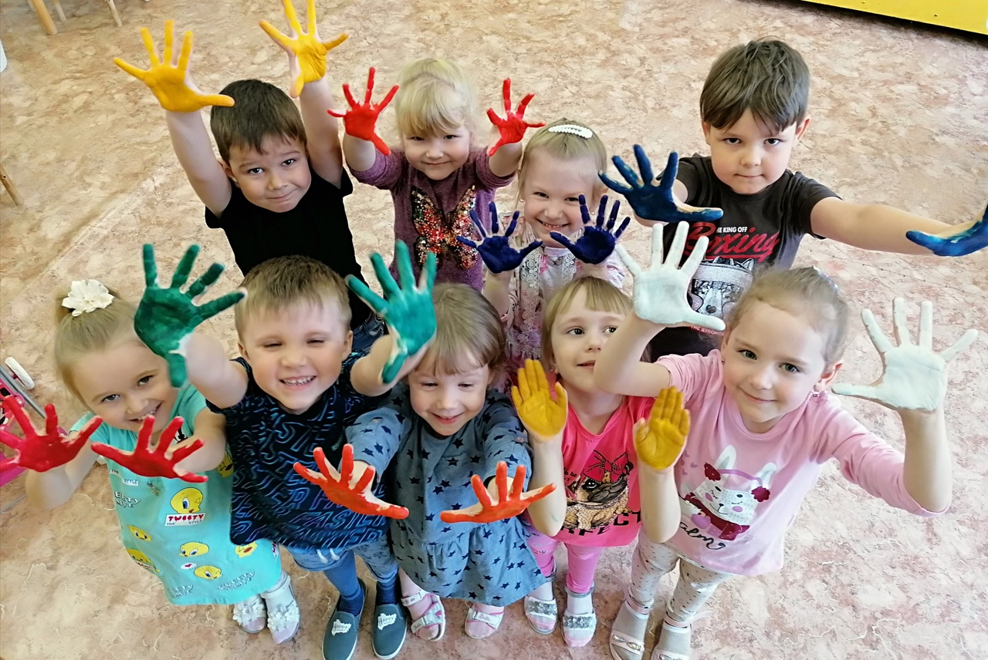
Цель - развитие художественно-творческих способностей детей, мелкой моторики через нетрадиционную технику изображения.

Slide 3
ЗАДАЧИ: *Обучающая: учить детей осваивать коммуникативные, языковые, интеллектуальные и художественные способности в процессе рисования. *Развивающая: развивать творческую активность, мышцы кистей рук, поддерживать потребность в самоутверждении. *Воспитательная: формировать положительно – эмоциональное восприятие окружающего мира, воспитывать художественный вкус, интерес к изобразительному искусству.

Slide 4
Метод штриховки
Кляксография
Монотипия н
Рисование по тени
Рисование в технике пуантилизм
Рисование отпечатками
Способы изображения
Рисование солью
Отпечатки листьями
Рисование оттиском мятой бумаги
Воско-графия

Slide 5
Рисование, пальчиками
Рисование воздушным шариком
Рисование пухлыми красками
Рисование полиэтиленовым пакетом
Рисование зубной щеткой
Рисование мыльными пузырями
Способы изображения
Рисование ватными палочками
Рисование восковыми мелками и акварелью
Рисование на ватных дисках
Ниткография

Slide 6
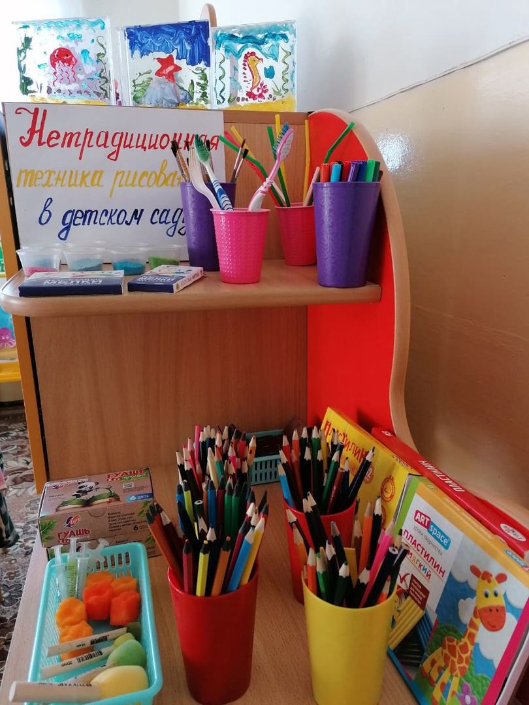
Средства изображения
Коктейльные трубочки Парафиновая свечка Зубная щетка Ватная палочка (диск) Листья Трафареты Пробки Зубочистки Стаканчики Бумага Крупы Соль | Мелки Вилка Губка Песок Стекло Пена для бритья Песочный стол Пакеты Шарики

Slide 7
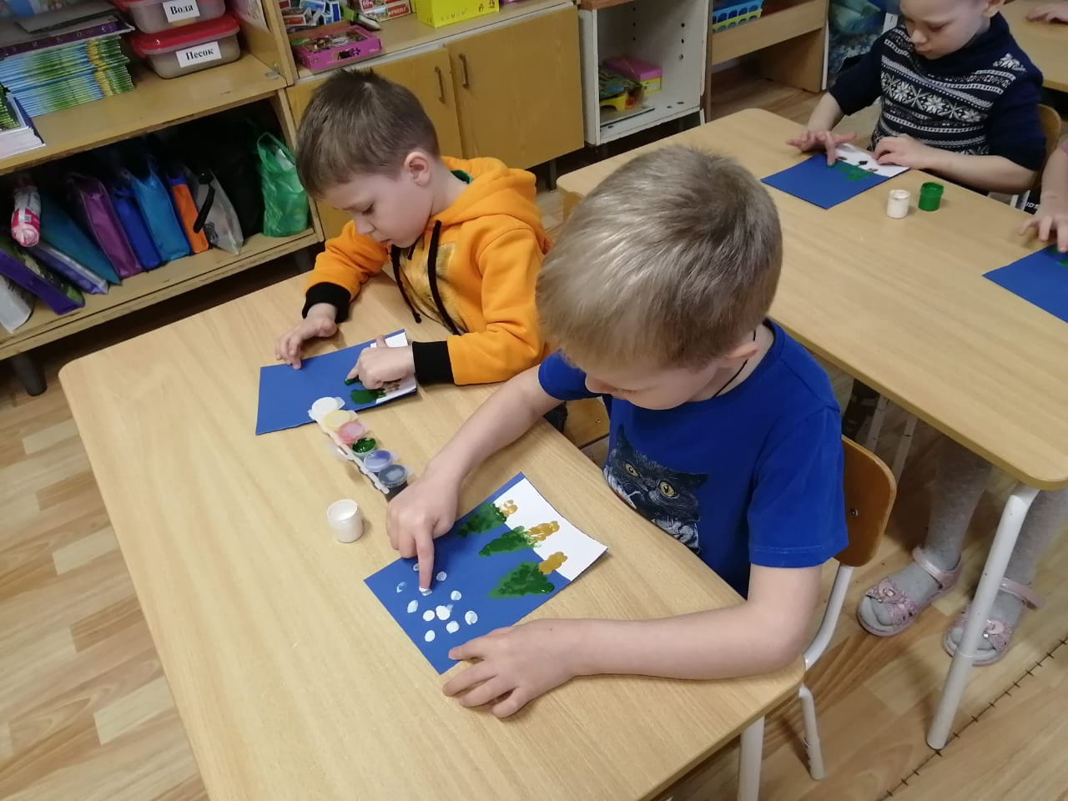
«Зимний лес» Рисование пальчиками
Закрепить умение рисовать пальчиками. Развивать чувство композиции. Воспитать у ребенка художественный вкус.

Slide 8
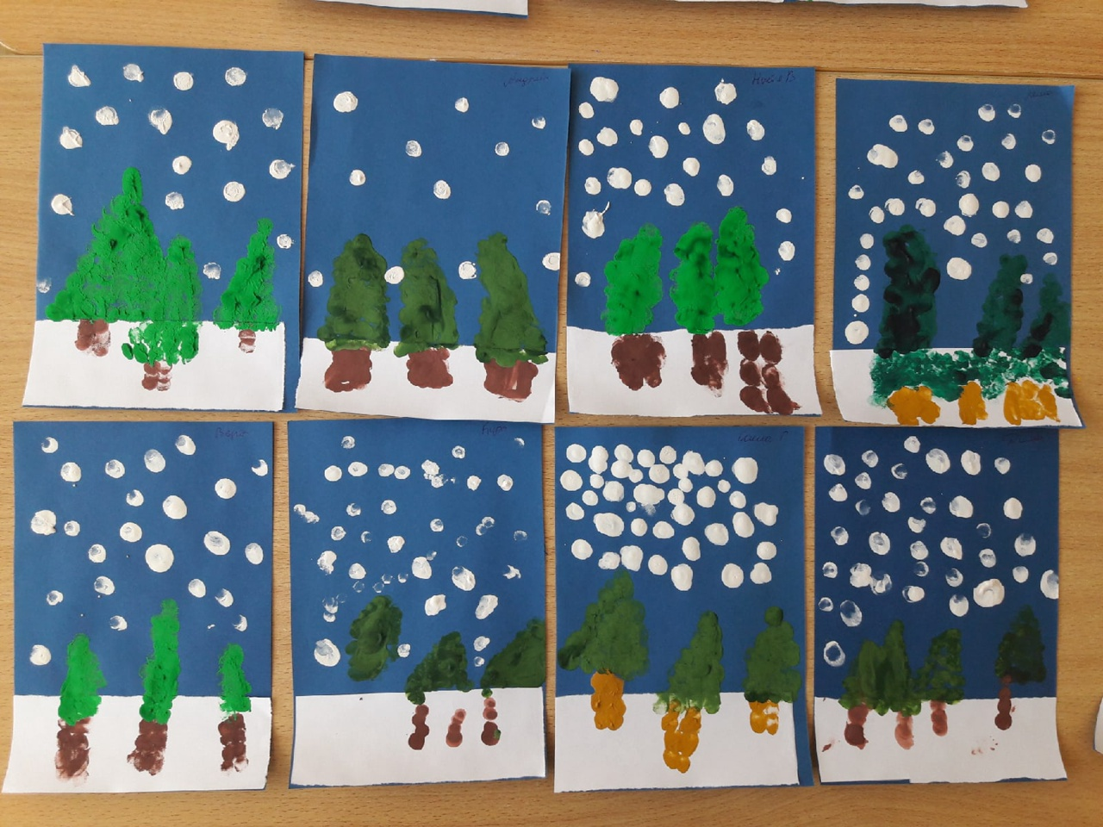

Slide 9
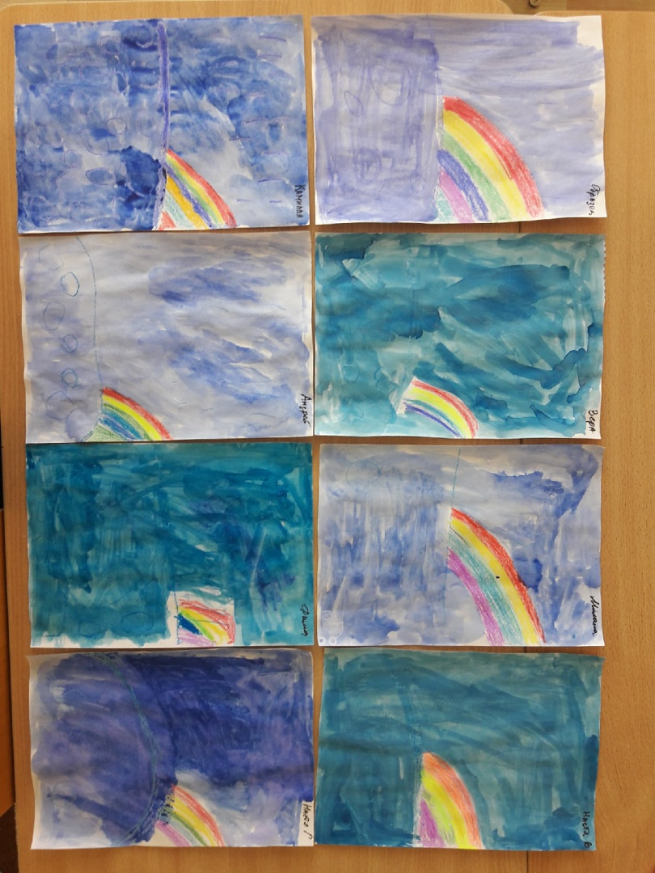
«Летний дождь»
Рисование восковыми мелками и акварелью
Вызывать у детей приятные воспоминания о лете; учить отображать состояние погоды (Дождь); упражнять в рисовании различными материалами

Slide 10
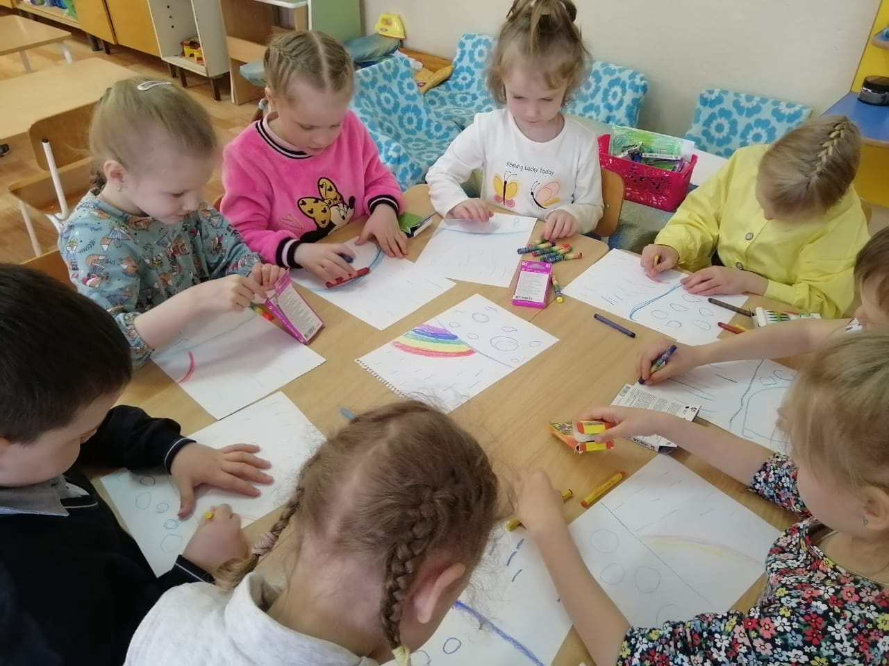

Slide 11
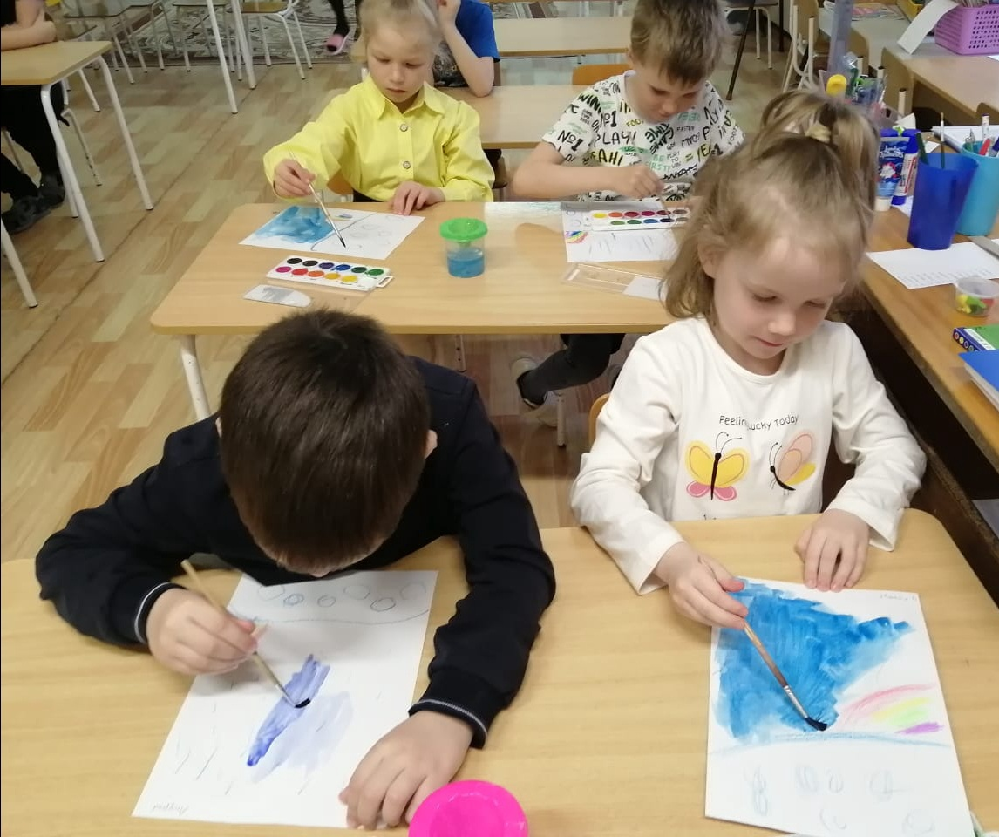

Slide 12
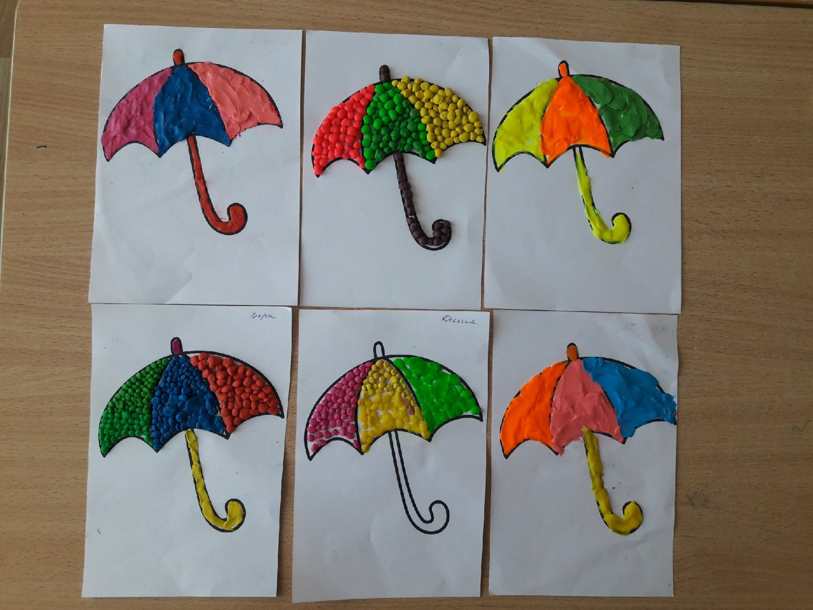
«Волшебный зонтик»
Пластилинография
Способствовать развитию умений и навыков в работе с пластилином, фантазии, мелкой моторики пальцев рук. Содействовать воспитанию интереса к занятиям пластилинографии.

Slide 13
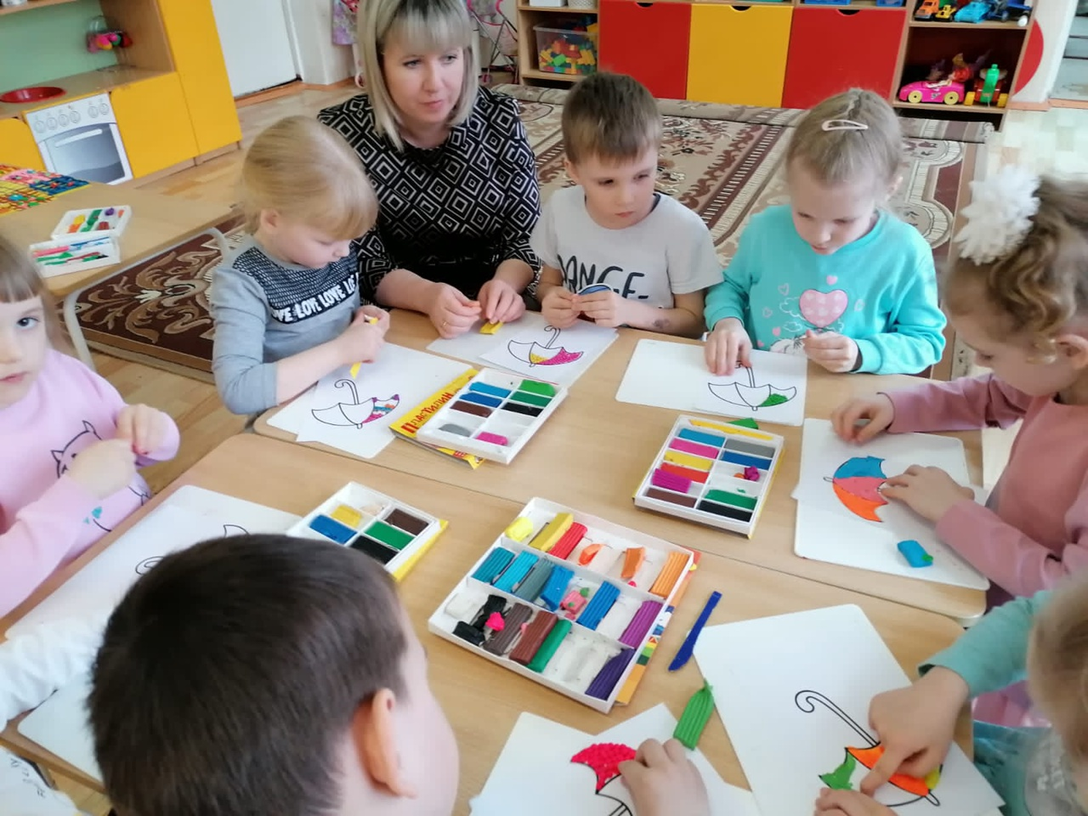

Slide 14
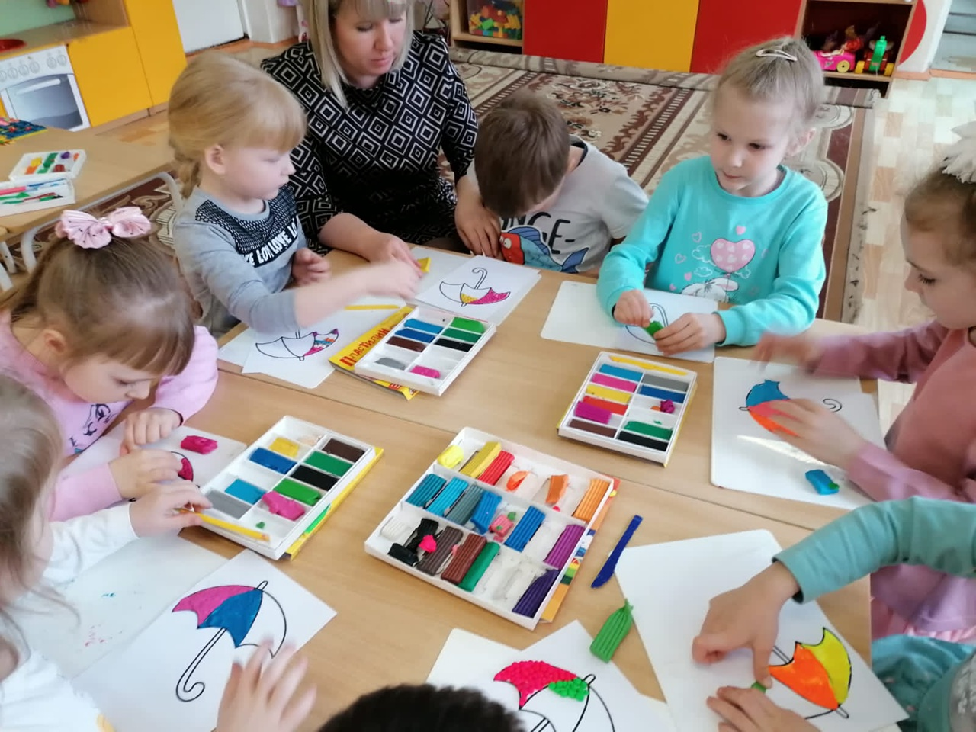

Slide 15
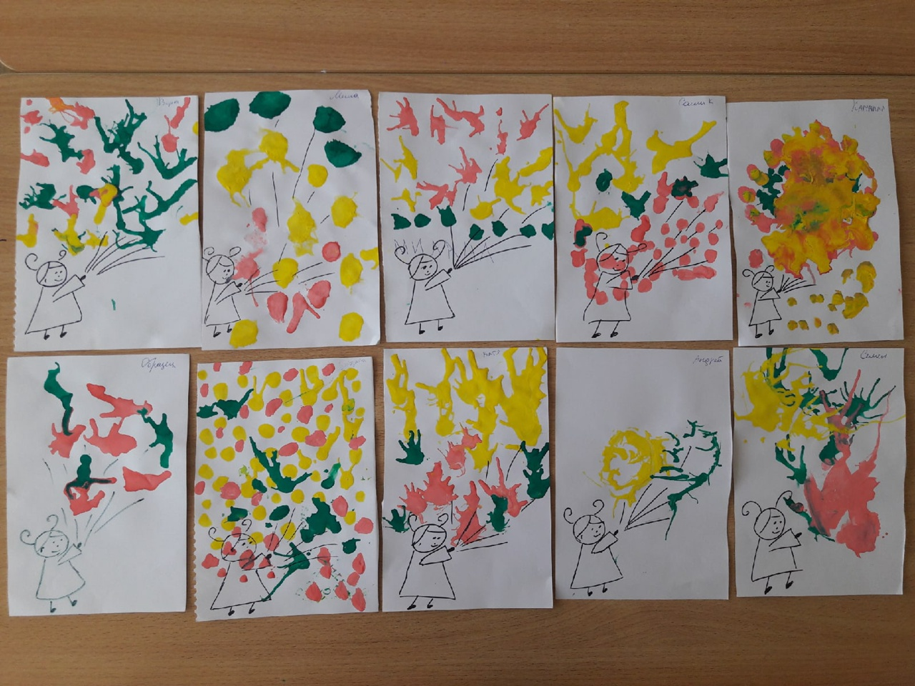
«Воздушные шары»
Кляксография
Закрепить представления детей о цветовом многообразии. Расширить знания цветовой гаммы путем введения новых оттенков, освоения способов их получения.

Slide 16
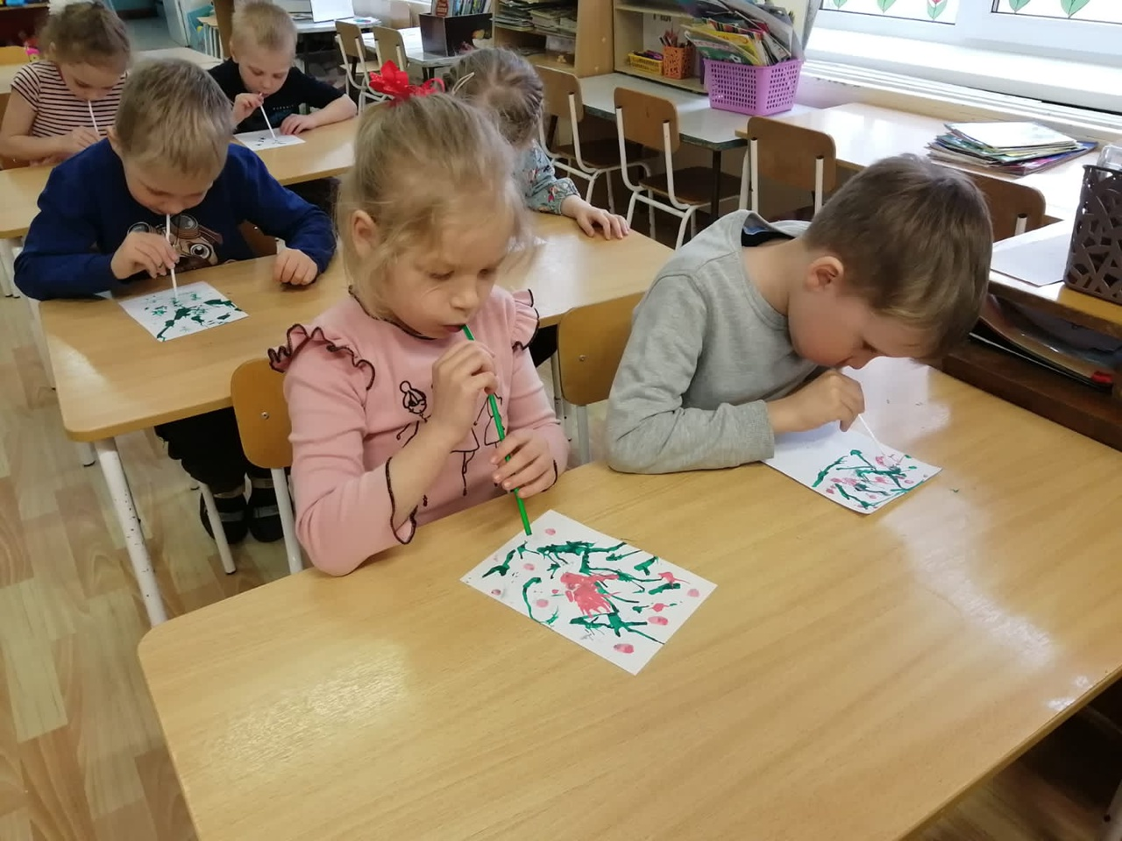

Slide 17
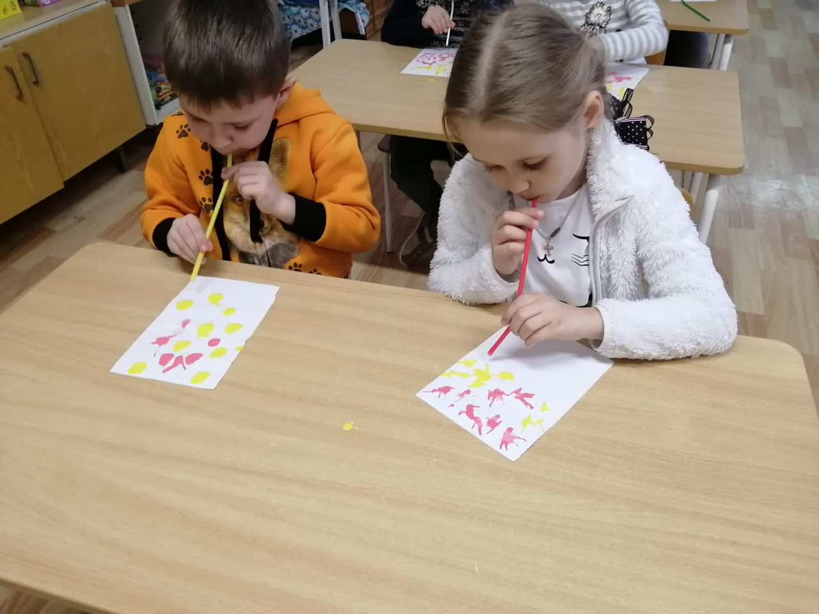

Slide 18
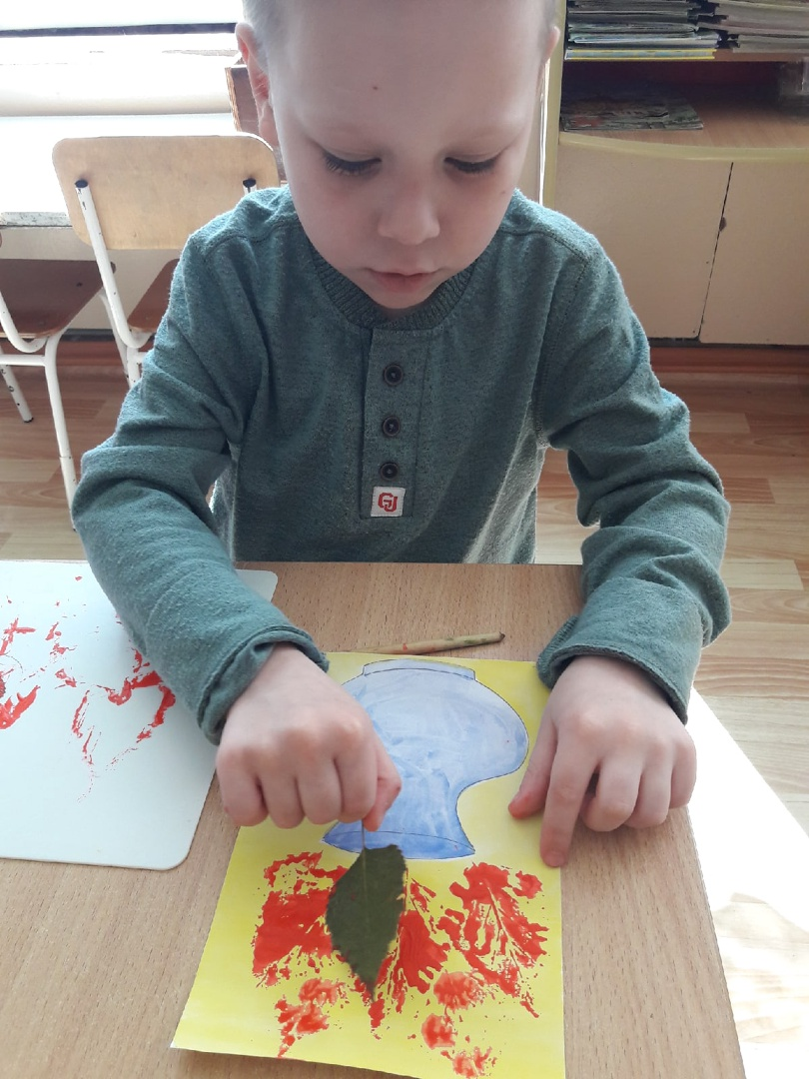
«Осенний букет»
Печатание листьями
Познакомить с приемом печати листьями. Воспитать у ребенка художественный вкус.

Slide 19
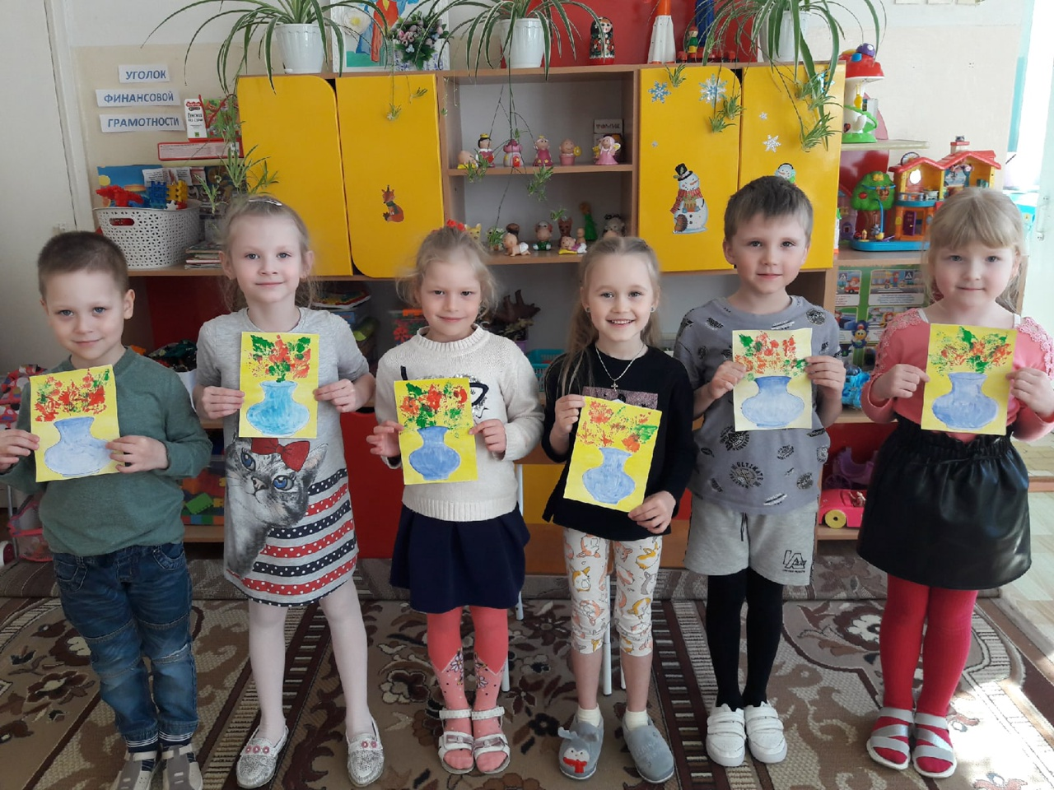

Slide 20
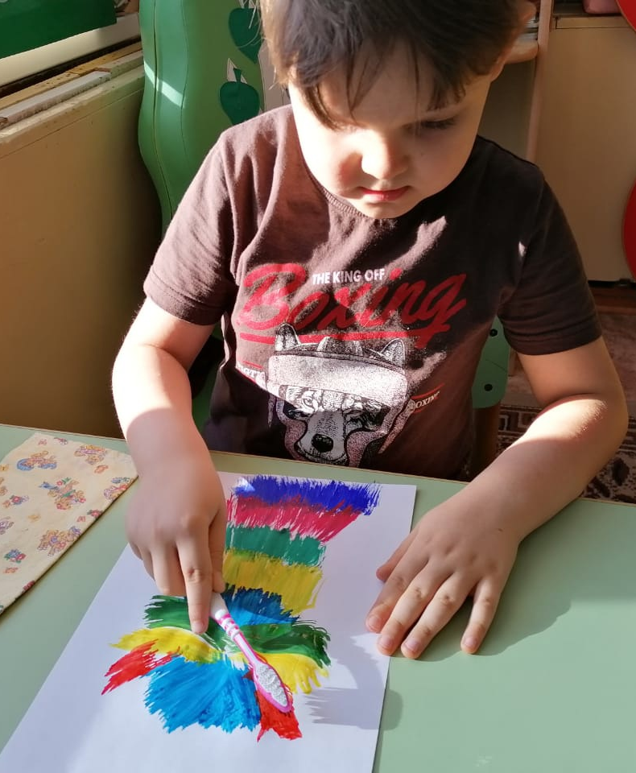
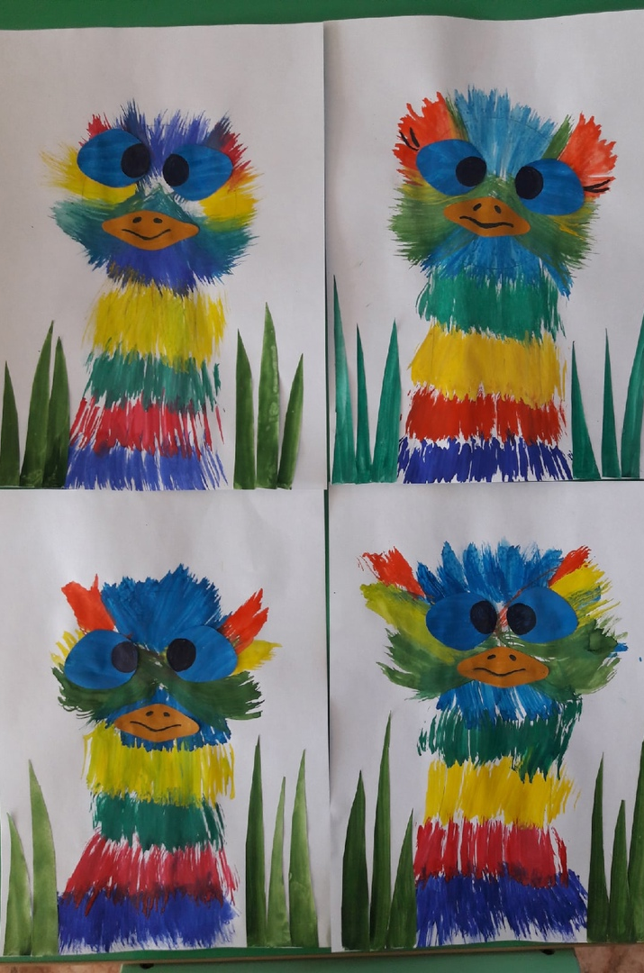
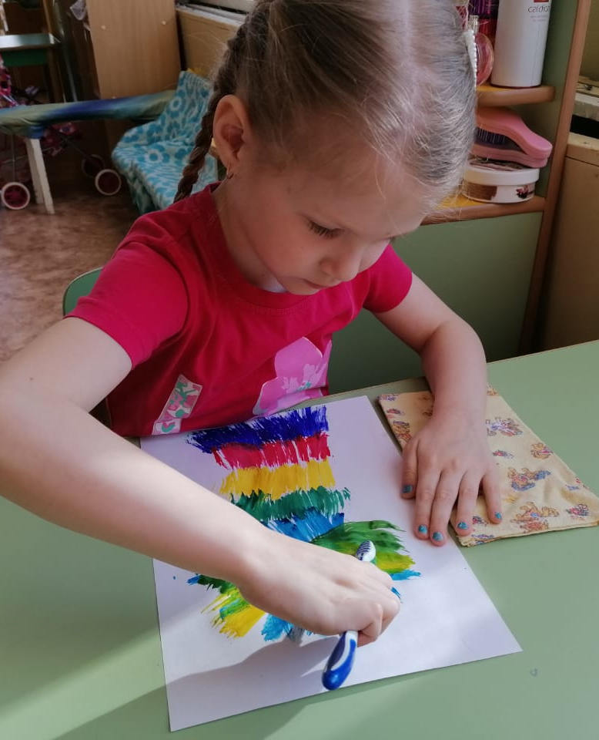
Рисование зубной щеткой
«Веселые страусята»

Slide 21
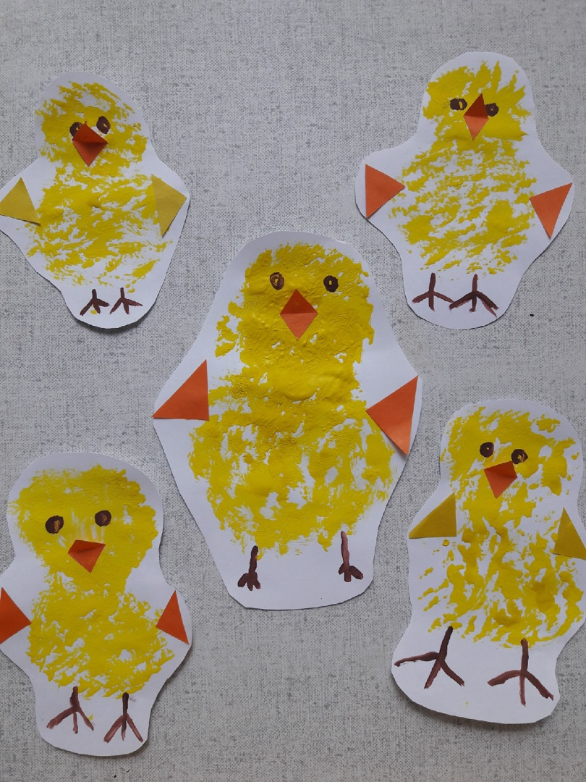
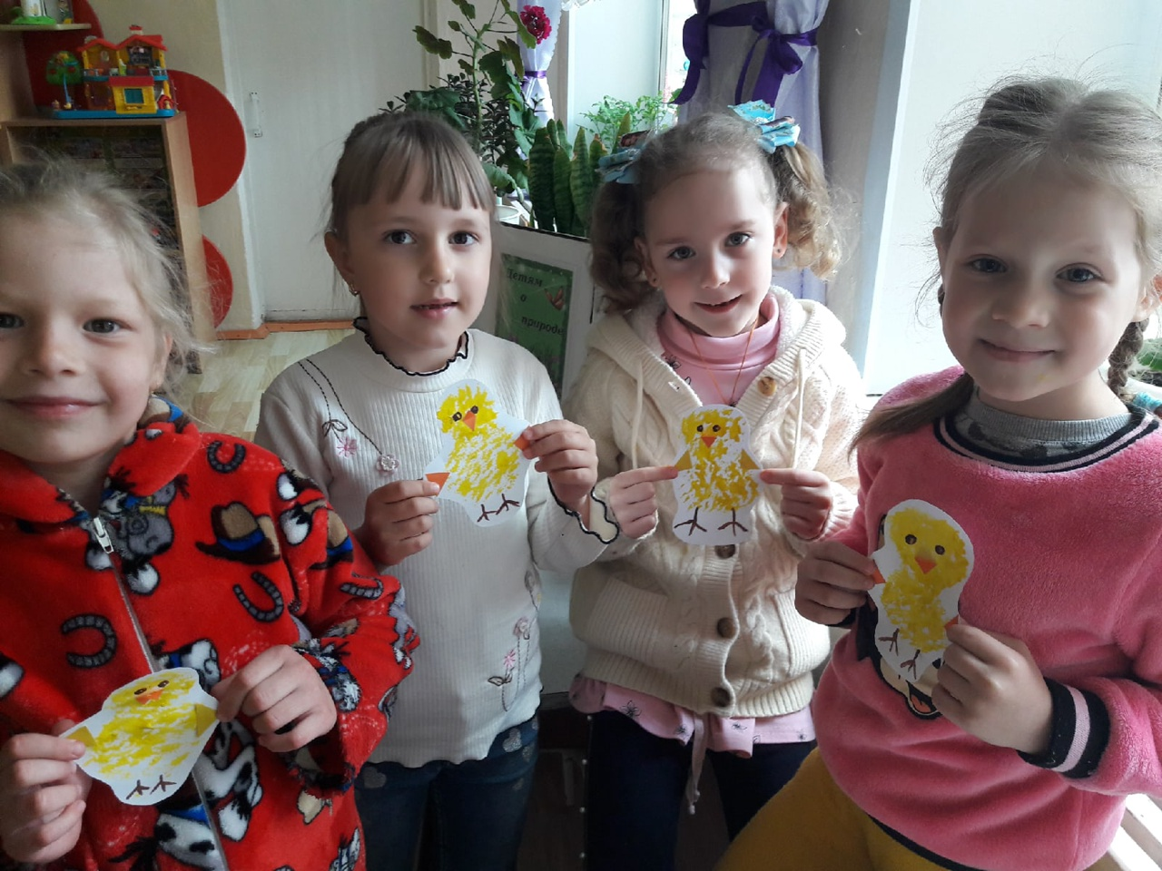
Рисование зубной щеткой «Цыплята»

Slide 22
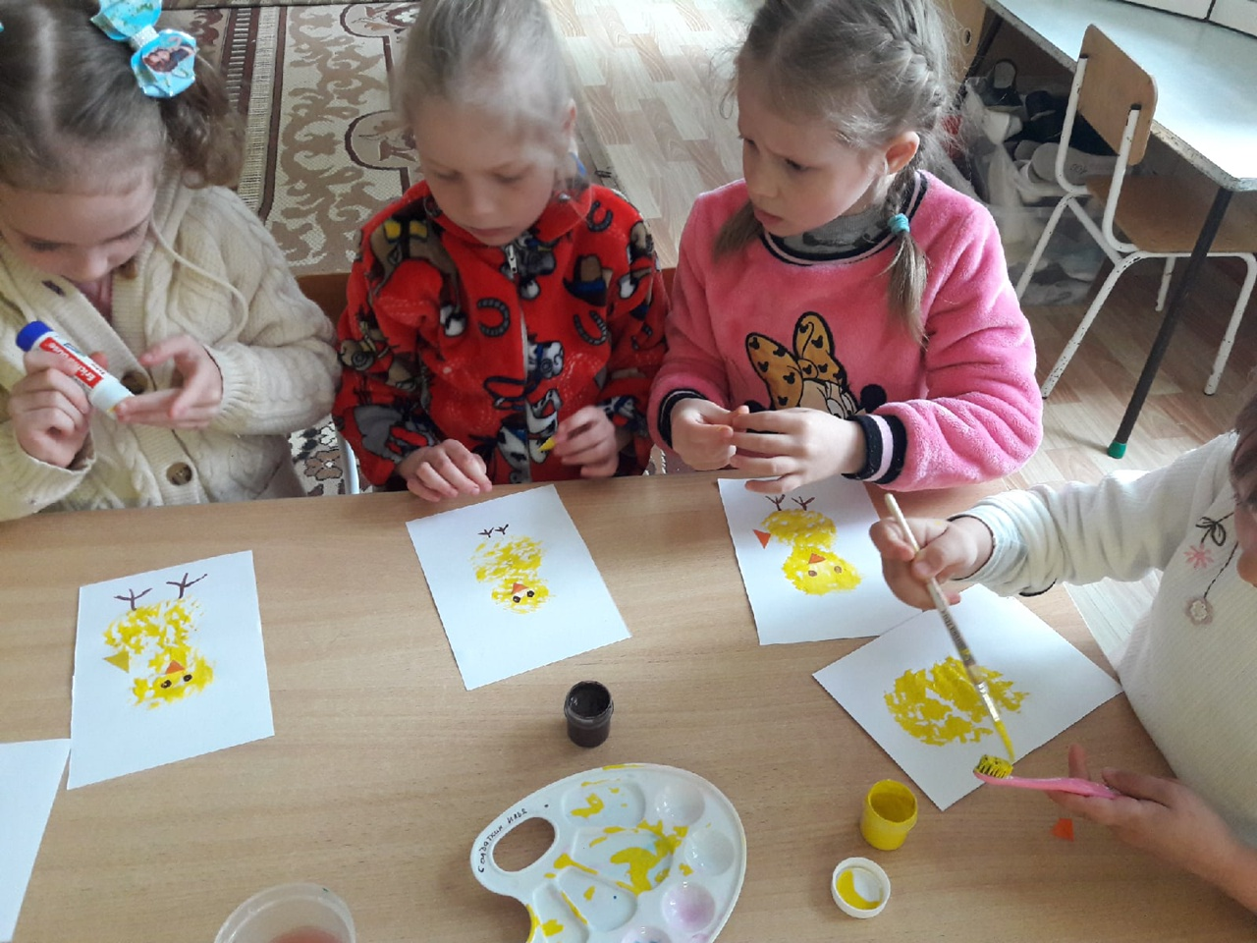

Slide 23
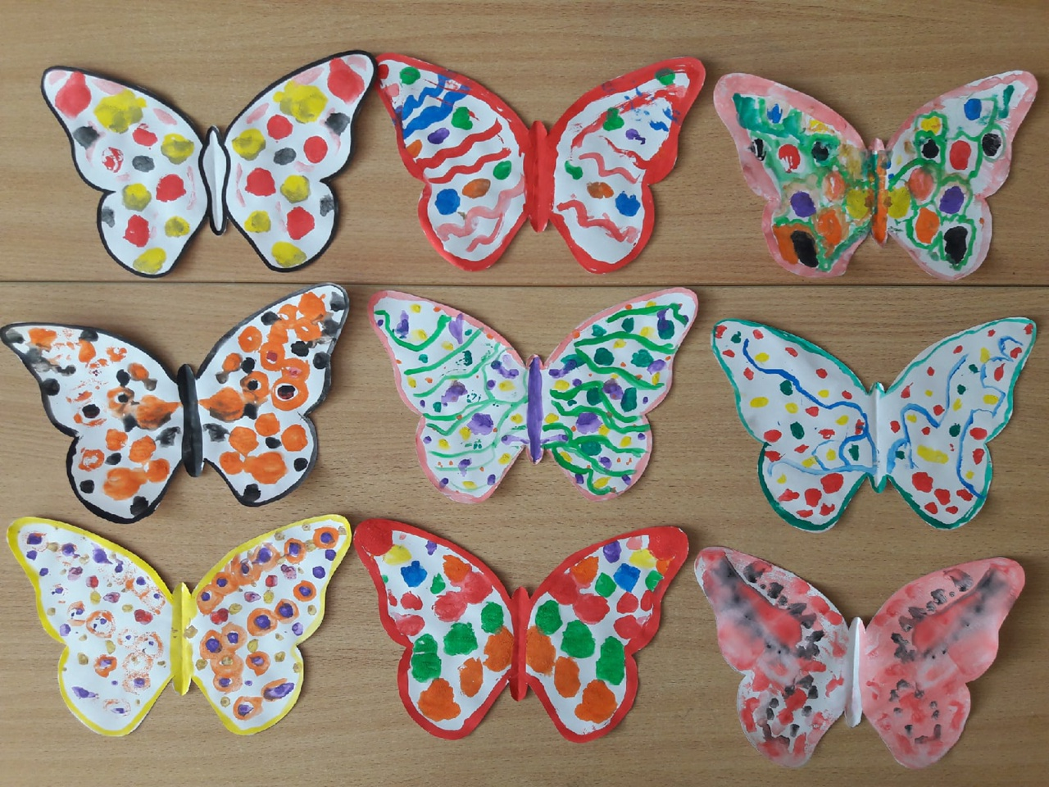
«Бабочки» Рисование в технике монотипия Монотипия –это техника рисования, которая дословно переводится, как «один отпечаток». Это техника прекрасно развивает воображение и фантазию, а еще улучшит навык работы с красками.

Slide 24
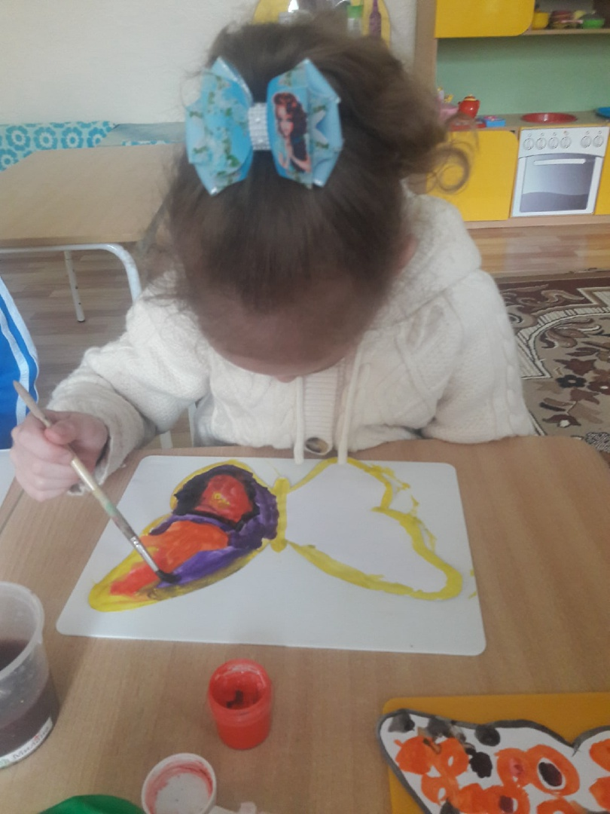
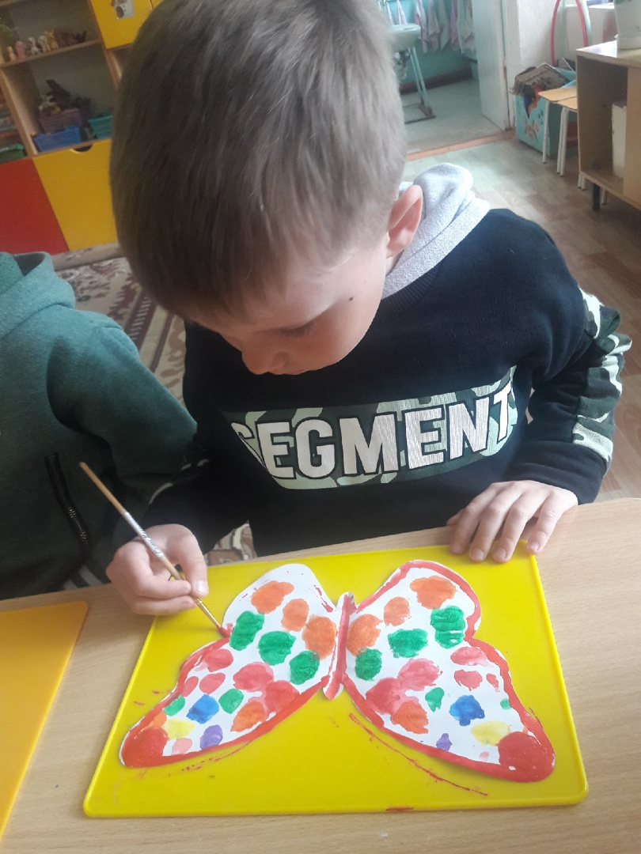

Slide 25
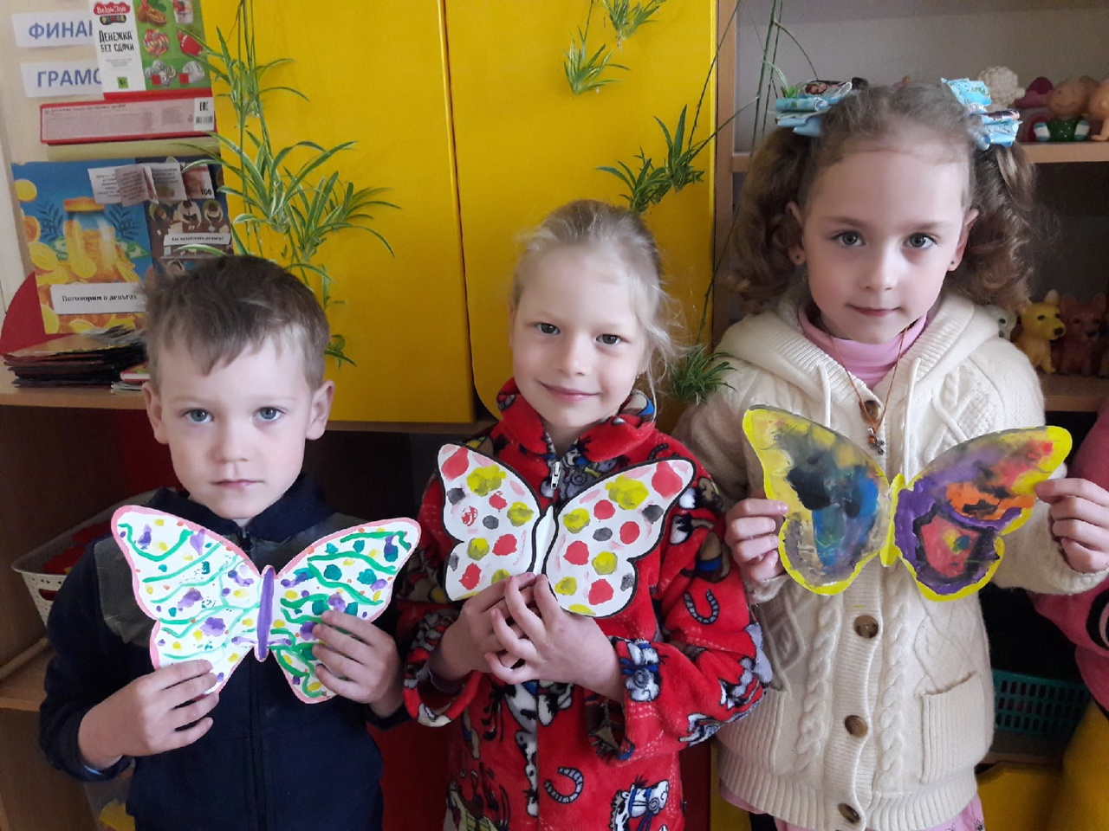

Slide 26
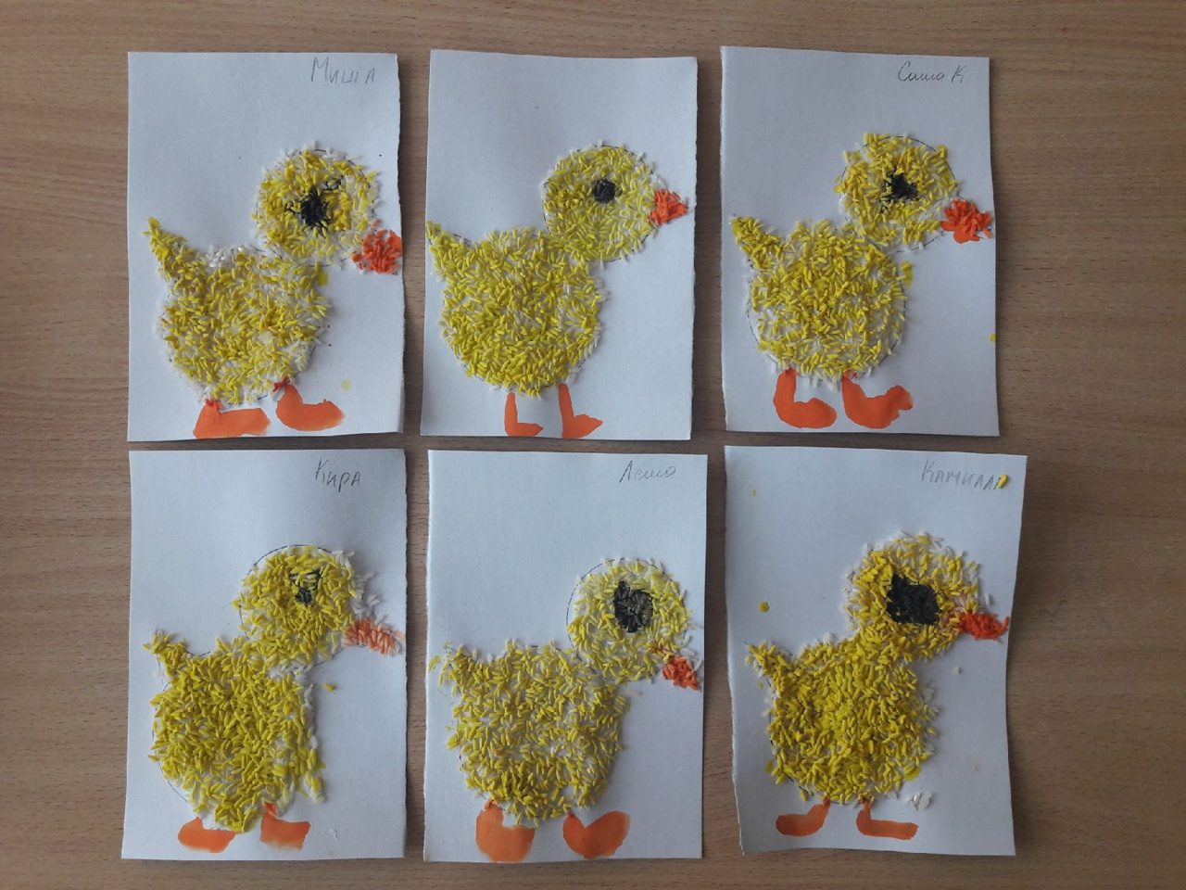
«Цыпленок» Рисование с помощью риса, ватные палочки Учить детей наносить клей на отдельный участок, щедро насыпать крупу на отдельный участок, аккуратно окрашивать рис, «оживлять» работу с помощью ватной палочки. Воспитывать у детей умение работать индивидуально.

Slide 27
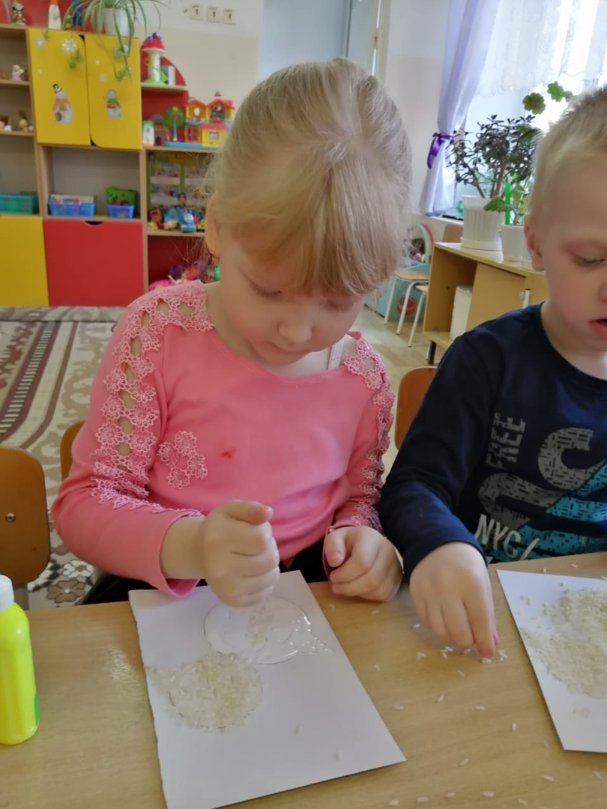
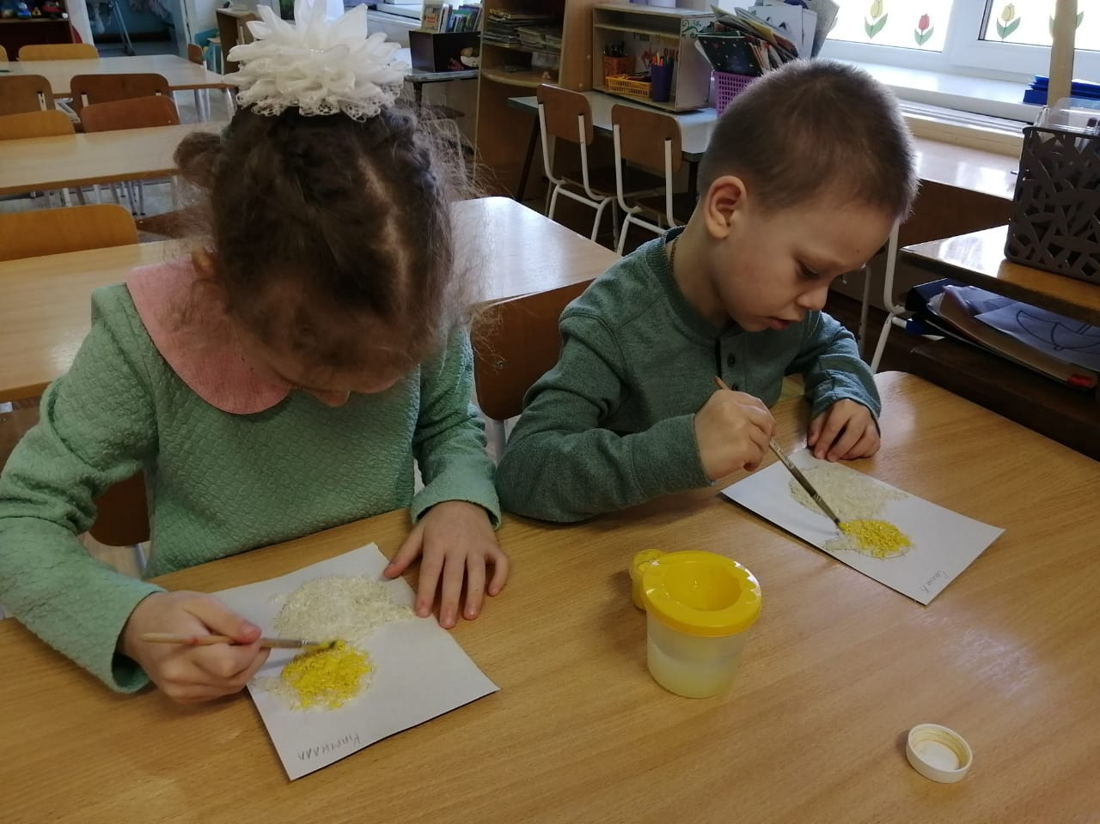

Slide 28
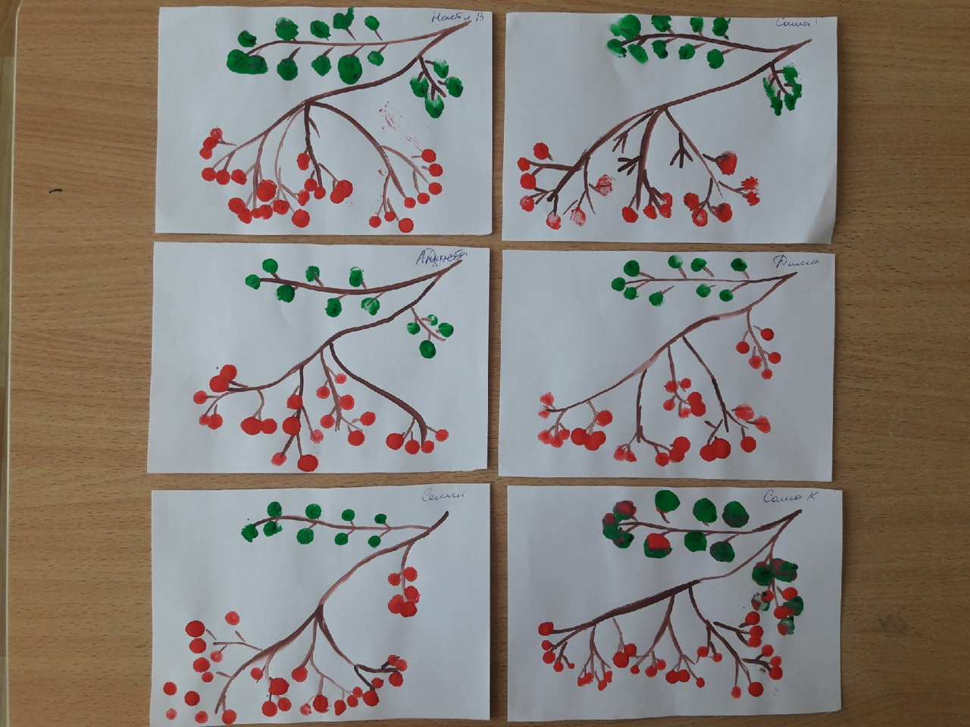
«Рябинка» Рисование ватными палочками
Учить рисовать на ветке ягодки (ватными палочками) и листики (примакиванием). Закрепить данные навыки рисования. Развивать чувство композиции. Воспитать у ребенка художественный вкус.

Slide 29
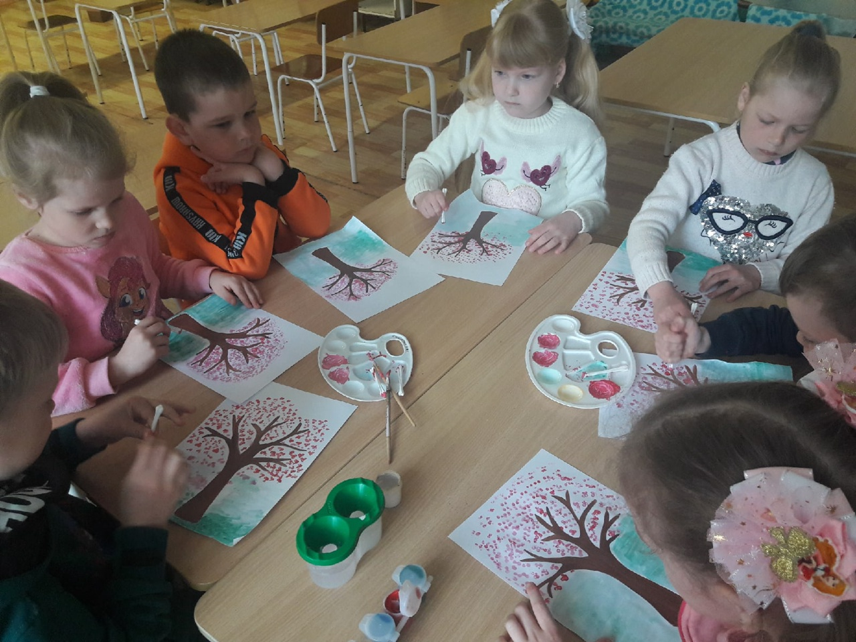
«Весеннее дерево» Рисование ватными палочками
Продолжать знакомить детей с нетрадиционной техникой рисования тычок с помощью ватных палочек.. Закреплять умение пользоваться знакомыми видами техники, для создания изображения, развивать цветовосприятие, чувство композиции, умение делать выводы. Развивать дыхательную систему, воображение и мышление.

Slide 30
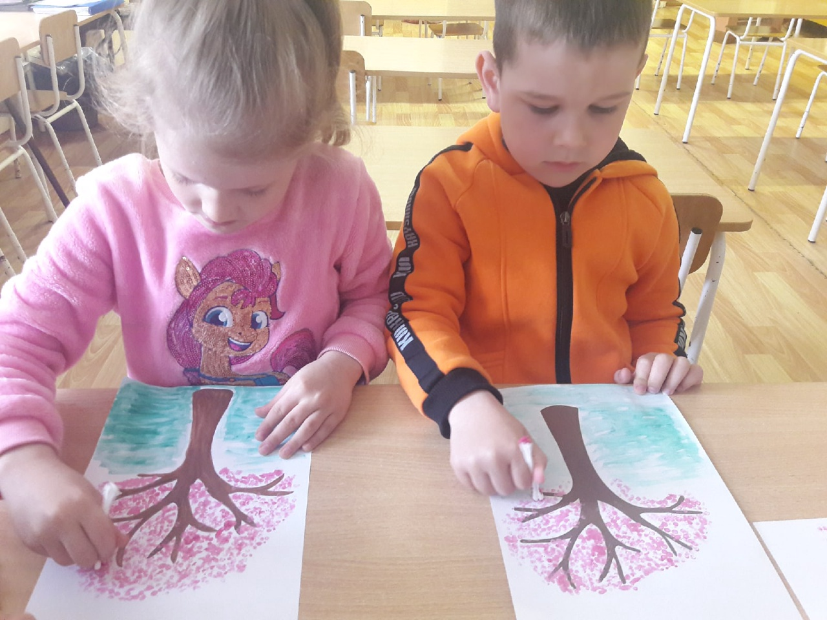
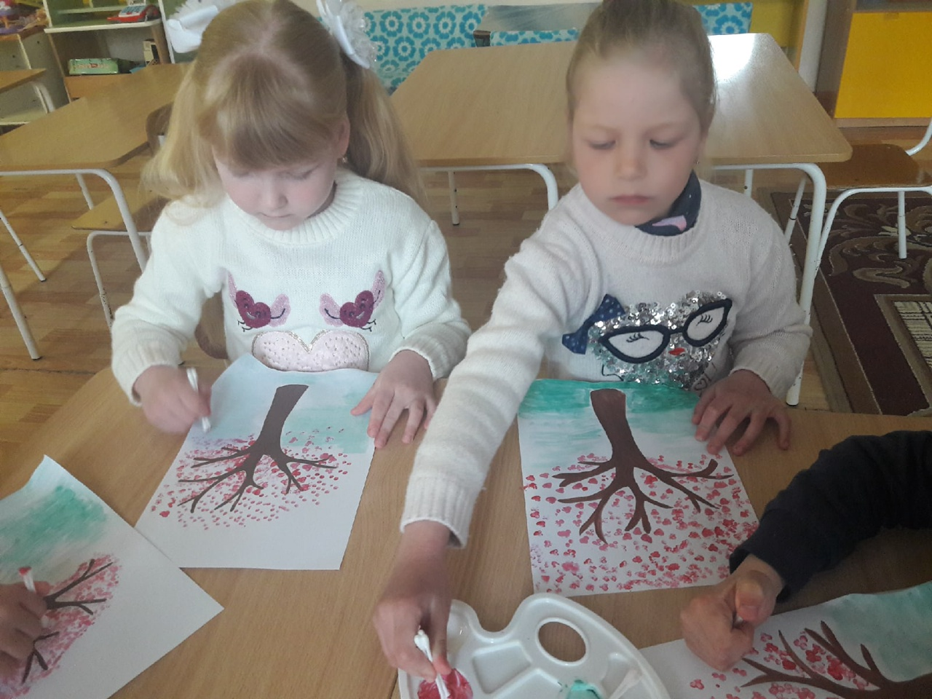

Slide 31
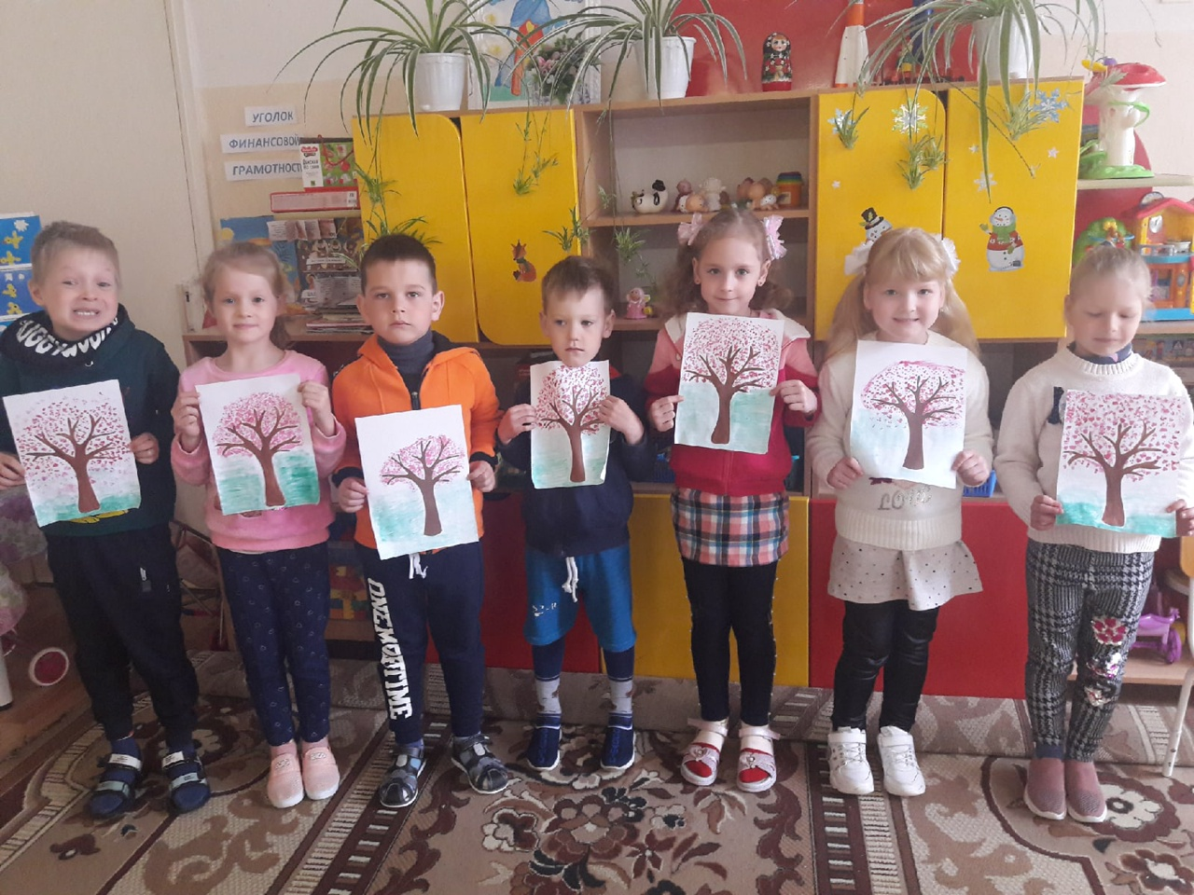

Slide 32
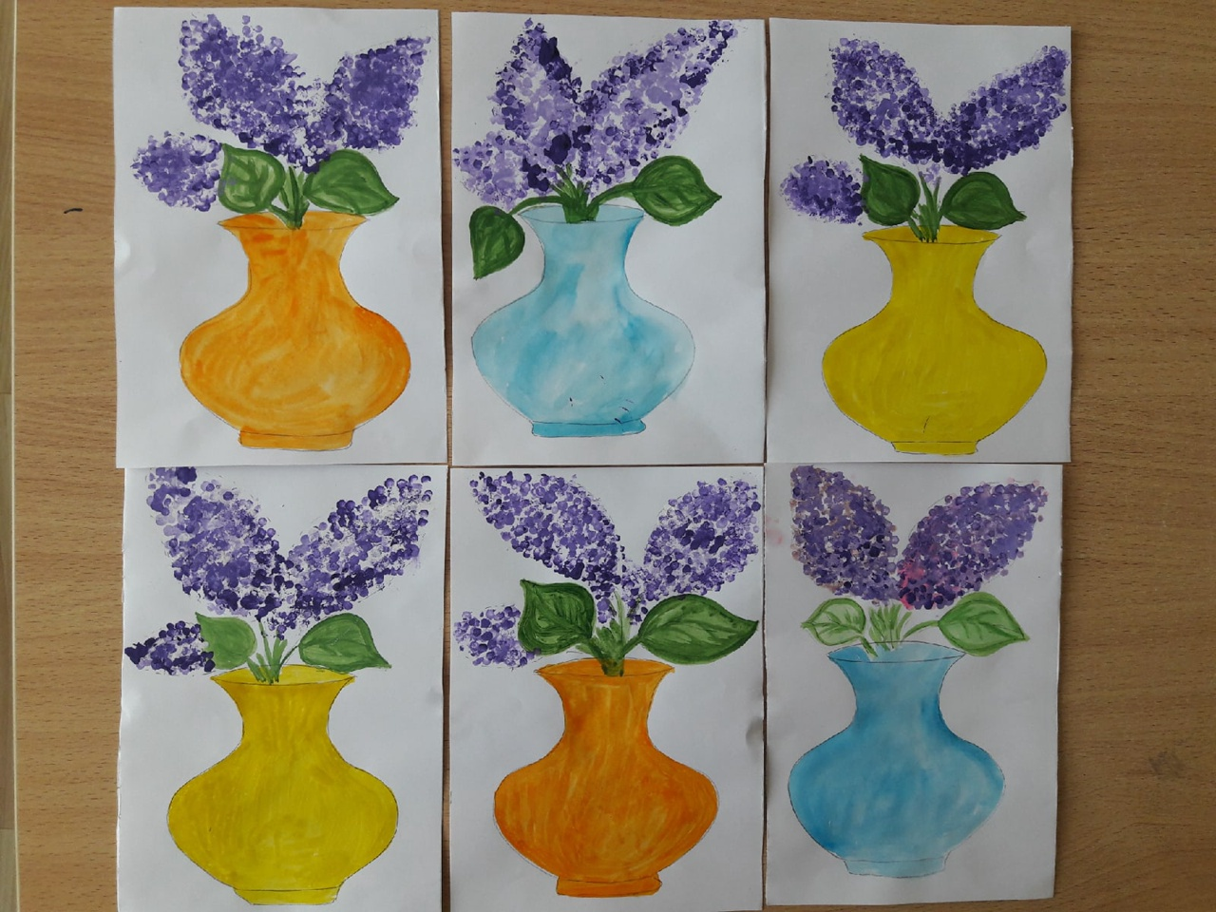
«Ветка сирени» Рисование ватными палочками
Учить рисовать сирень, передавая характерные особенности – пышные соцветия, применяя ватные палочки
Развивать художественный вкус, фантазию, трудолюбие

Slide 33
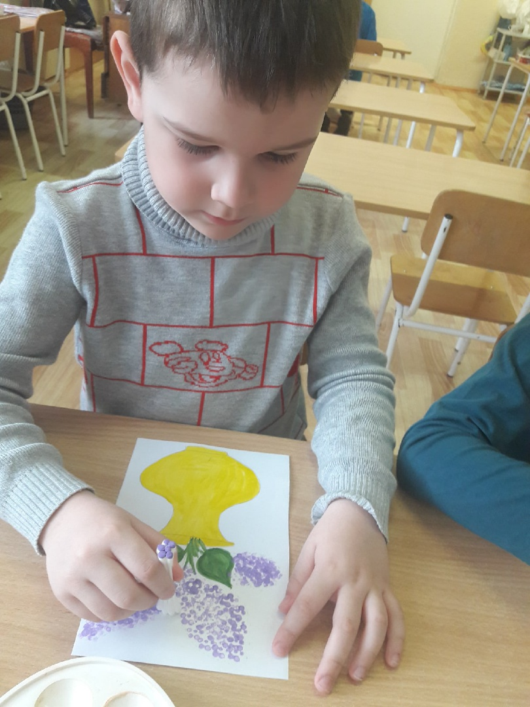
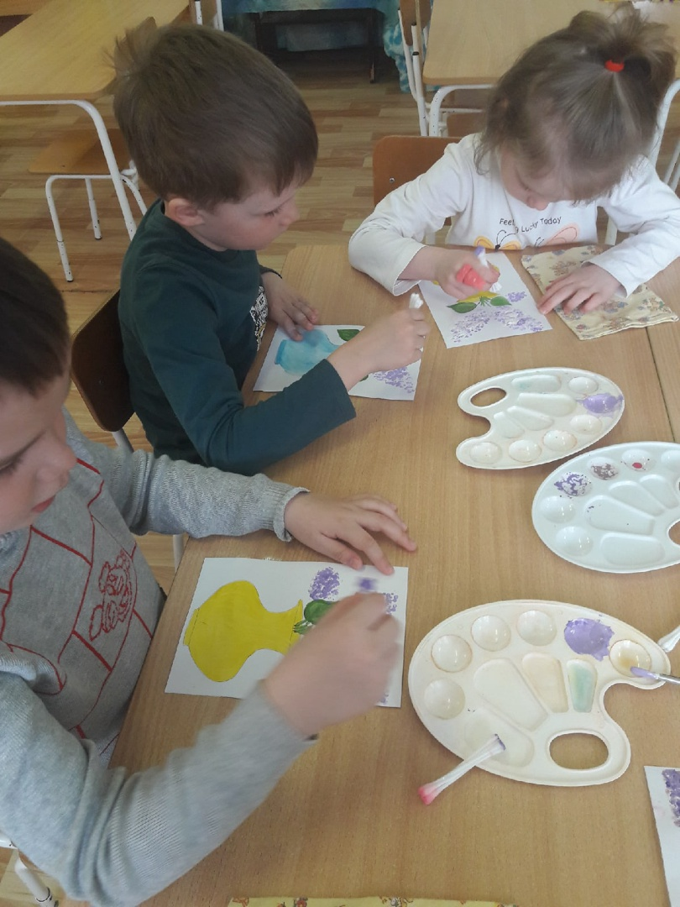

Slide 34
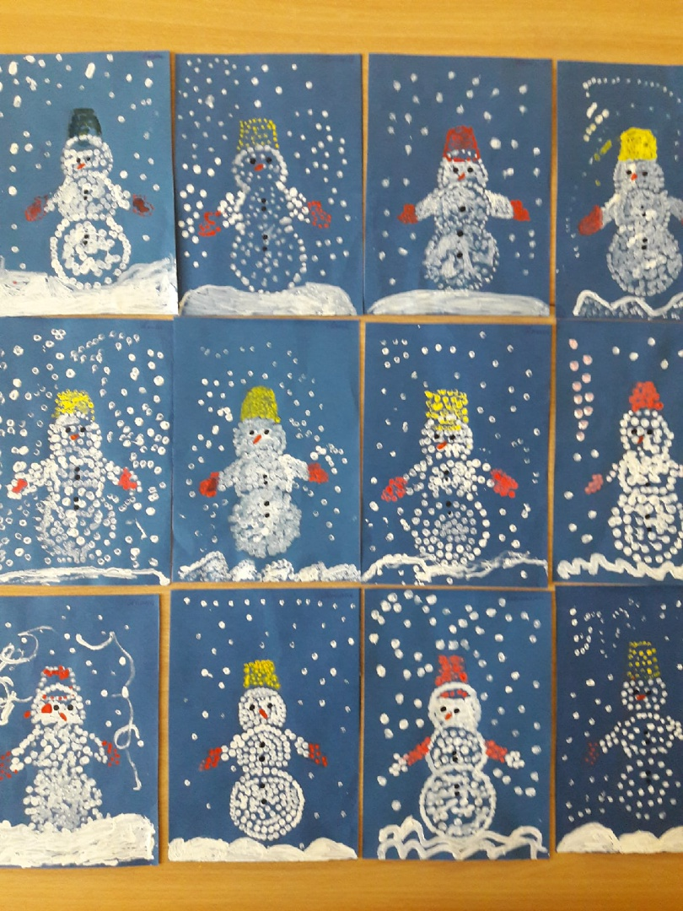
«Весёлый снеговик» Рисование ватными палочками
Научить детей рисовать снеговика с помощью тычка (ватной палочки)
Упражнять детей в рисовании предметов круглых форм с помощью ватной палочки
Учить выполнять рисунок в определенной последовательности
Развивать глазомер, чувство цвета, формы и пропорции

Slide 35
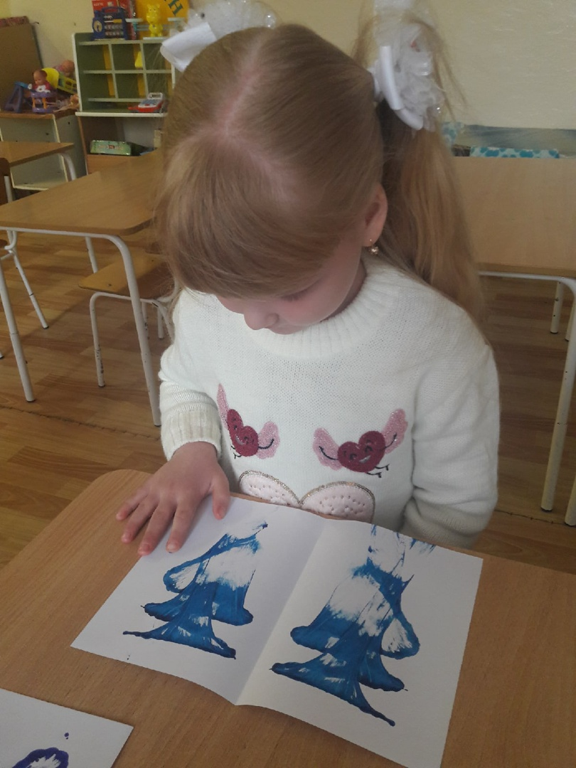
«Цветы» Ниткография (рисование нитью)
Продолжать учить детей разным нетрадиционным способам рисования, познакомить с новой техникой - ниткография (рисование нитью). Развивать цветовосприятие, умение подбирать для своей композиции соответствующие цветовые сочетания, развивать фантазию, творческое мышление.
Освоение техники рисования – ниткография.

Slide 36
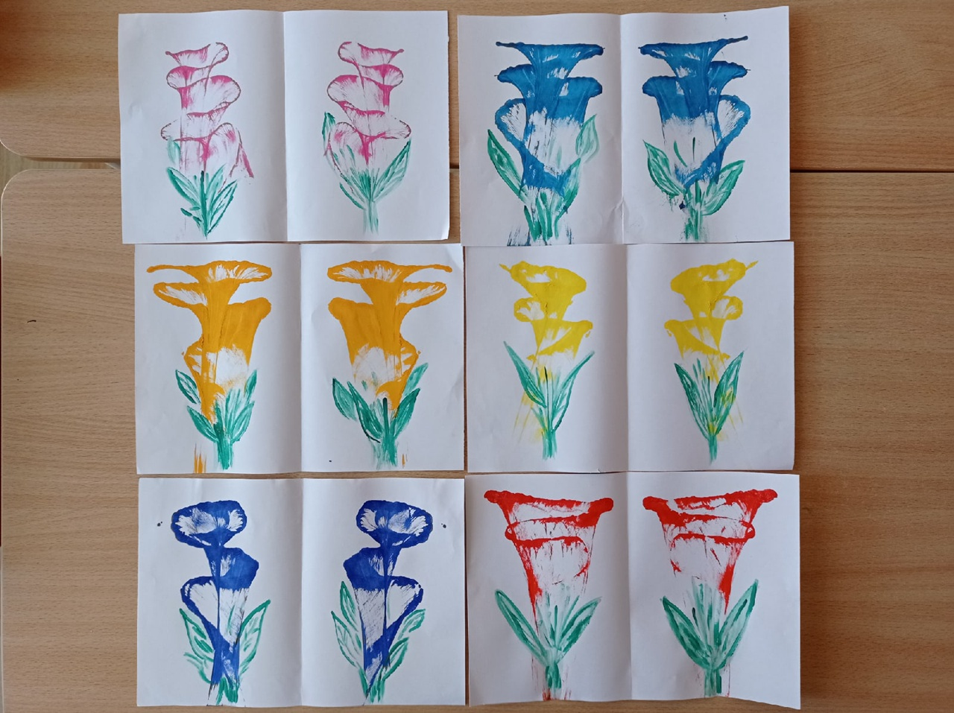

Slide 37
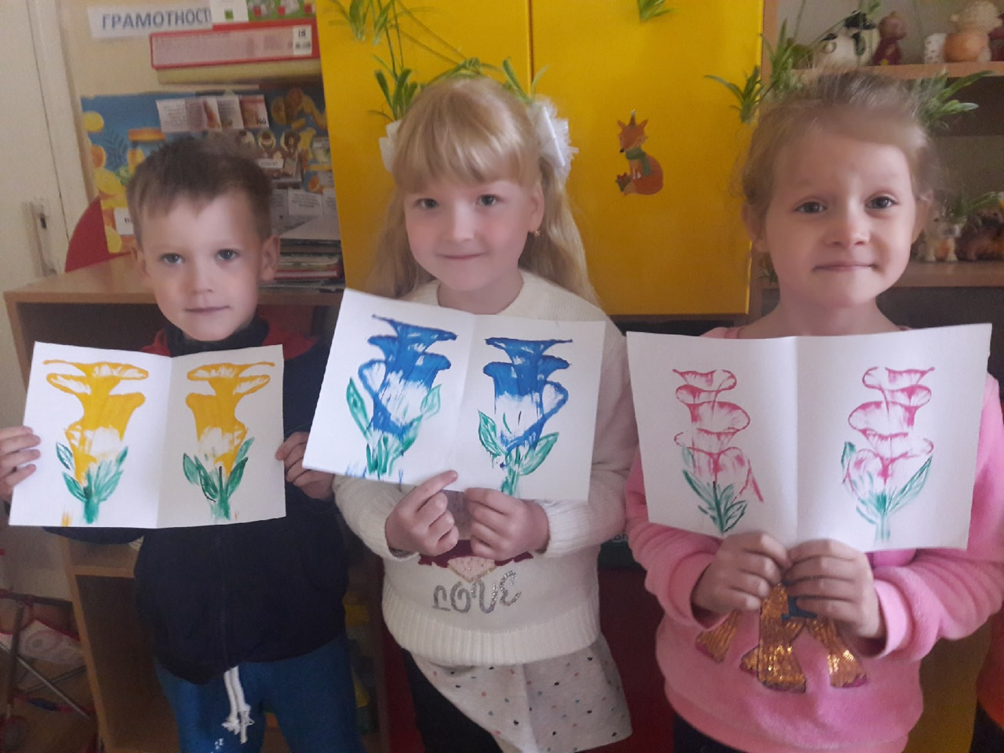

Slide 38
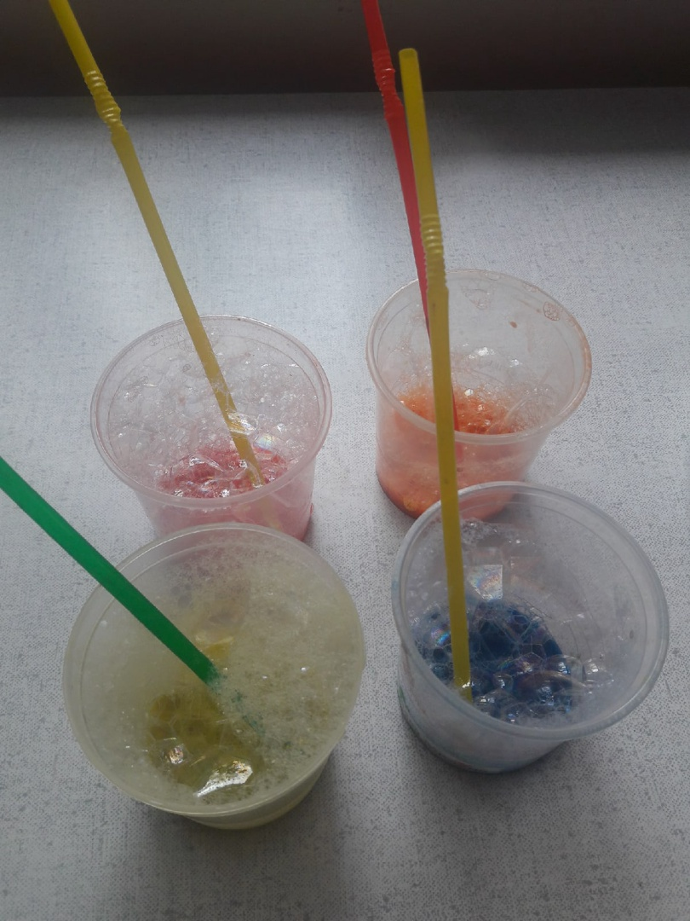
«Картина настроения» Рисование мыльными пузырями
Развивать у детей способность различать и сравнивать эмоциональные ощущения, учить реализовывать свои мысли, чувства в художественной форме.

Slide 39
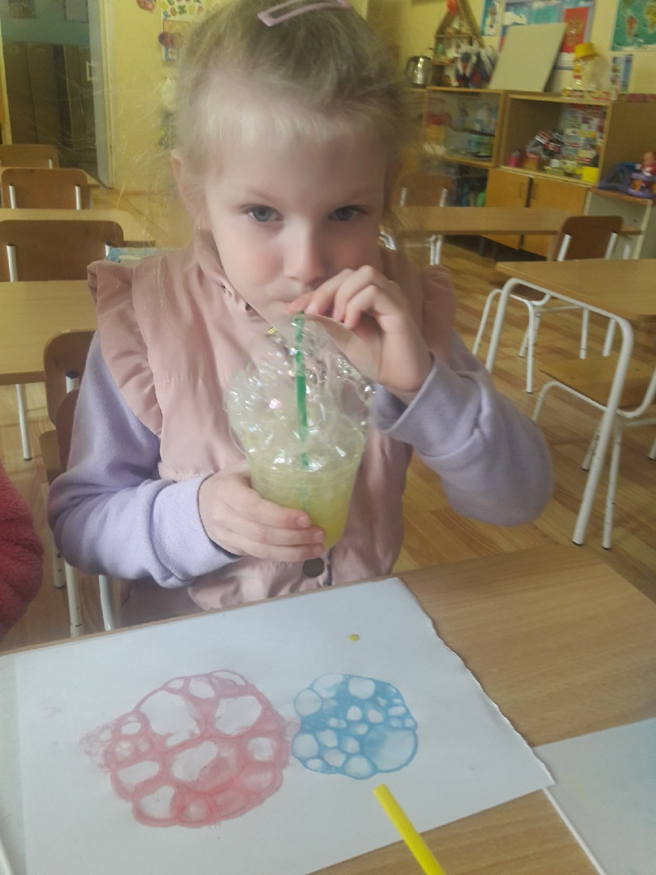
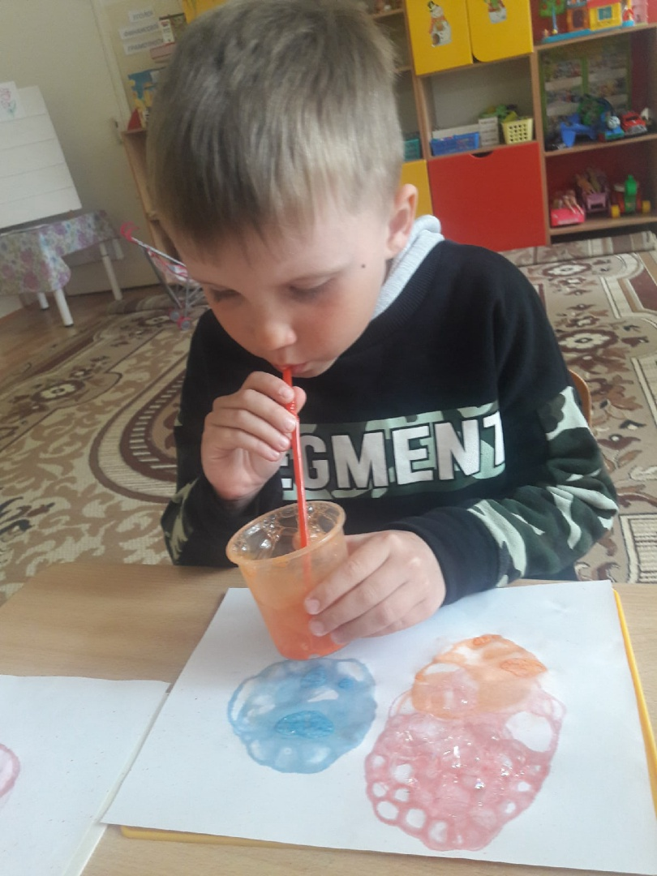

Slide 40
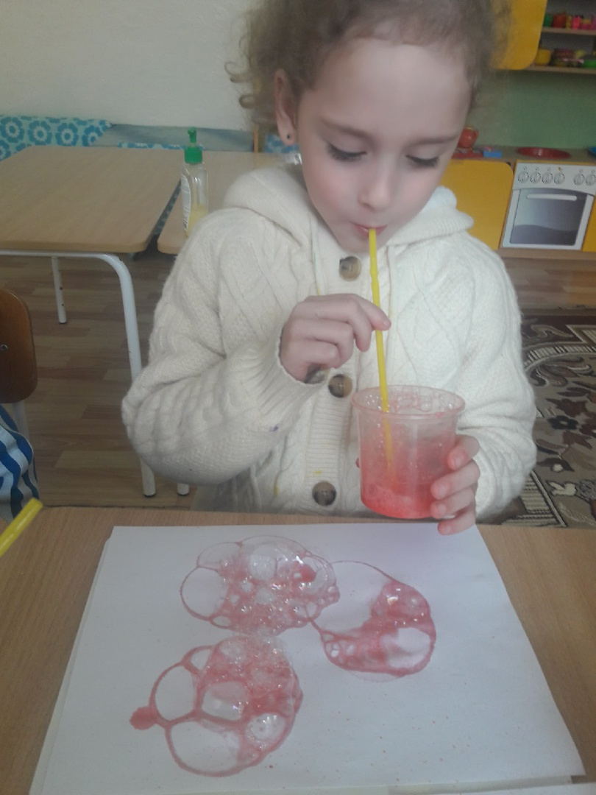
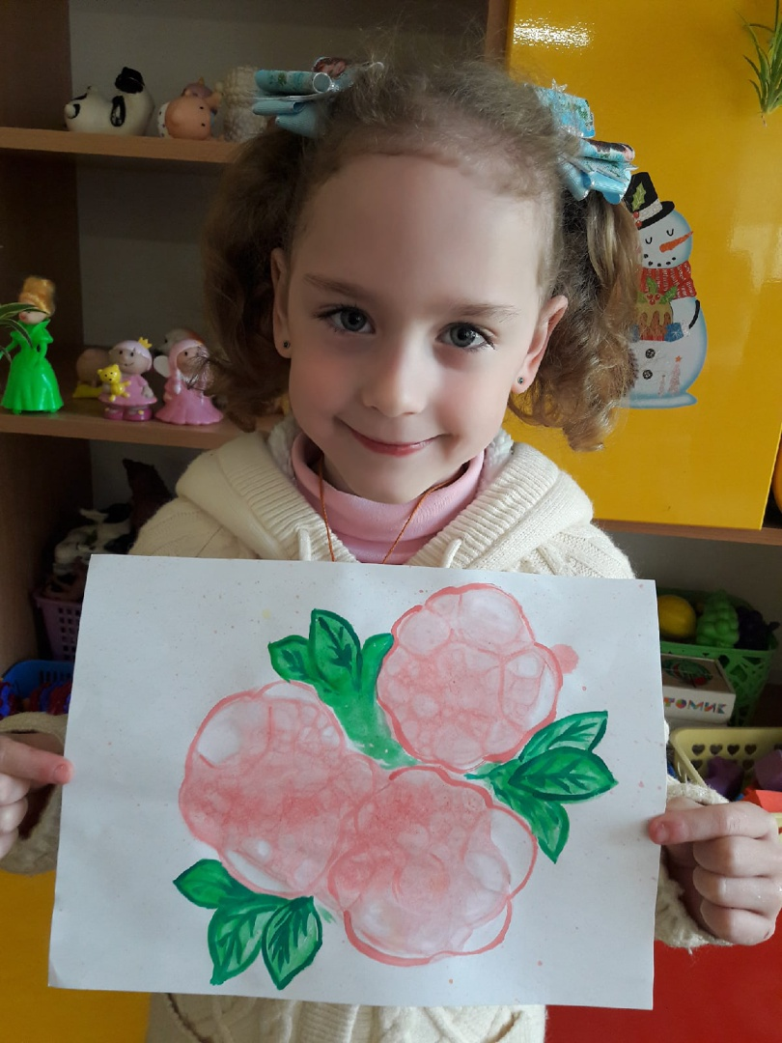

Slide 41
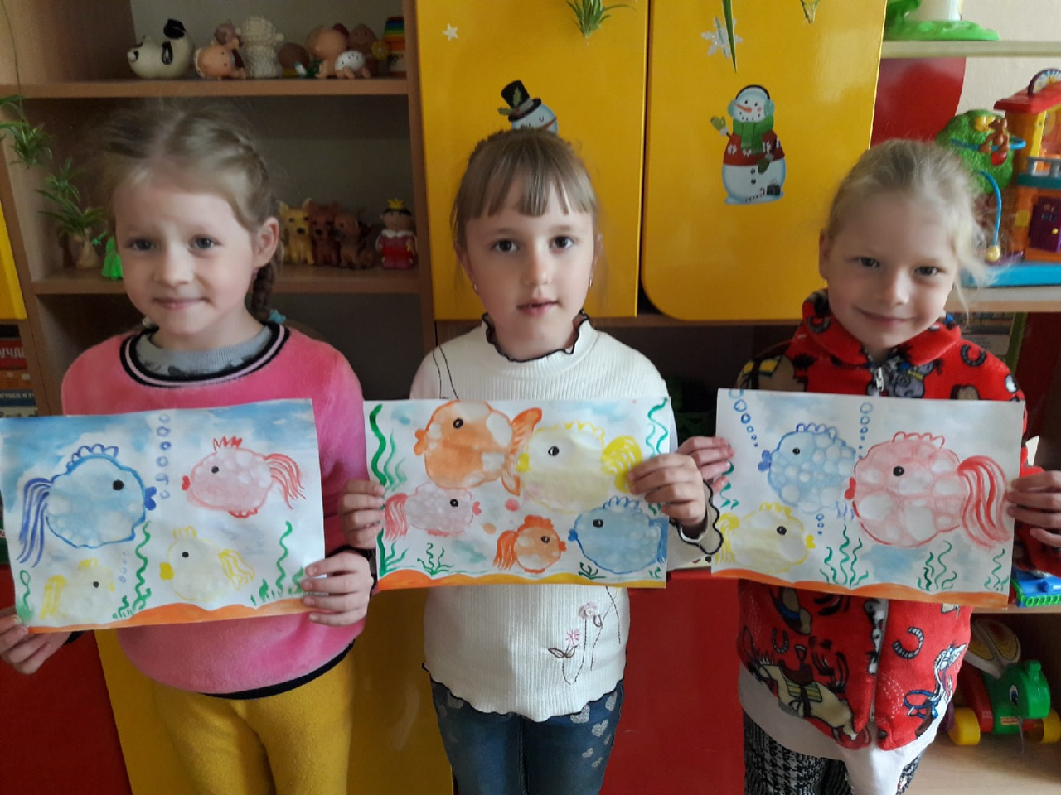

Slide 42
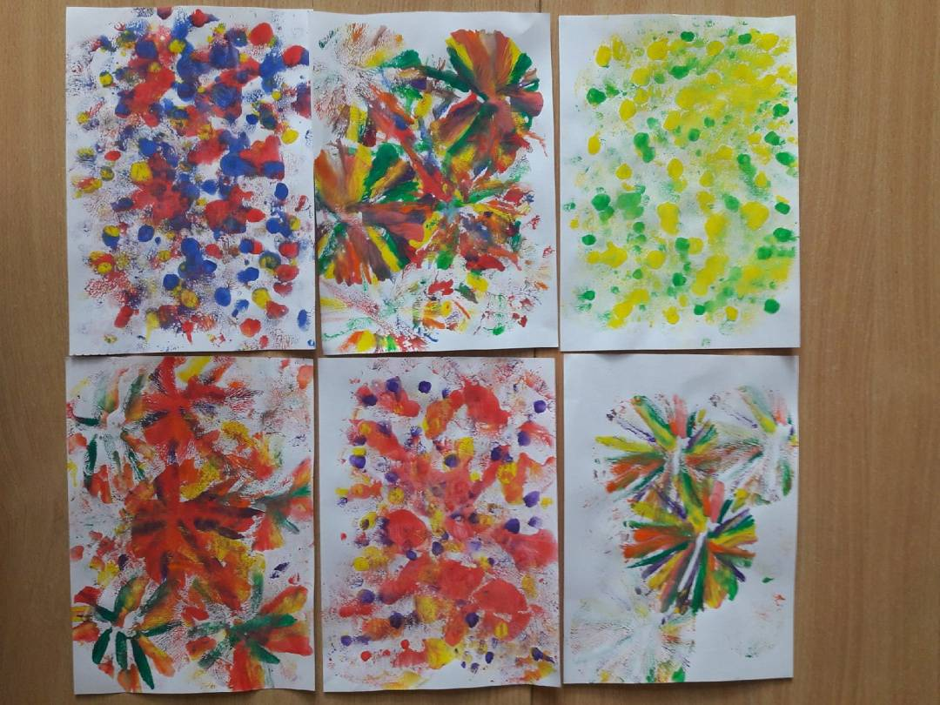
«Салют» Оттиск воздушным шариком

Slide 43
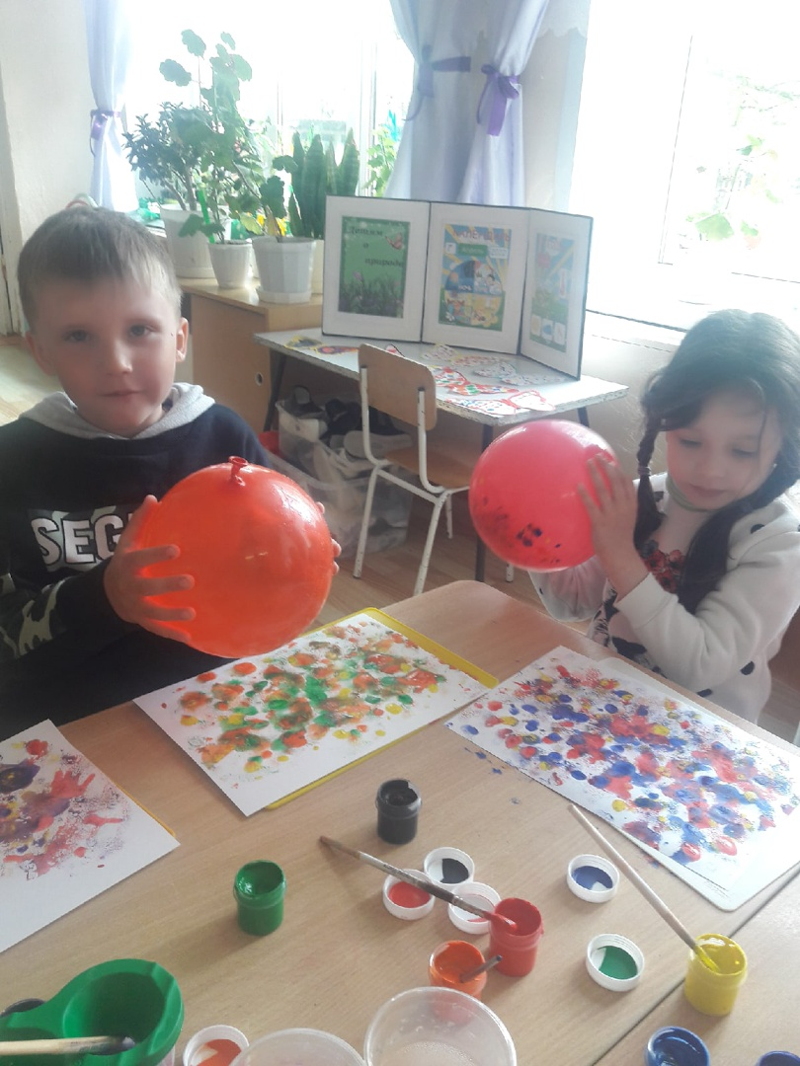
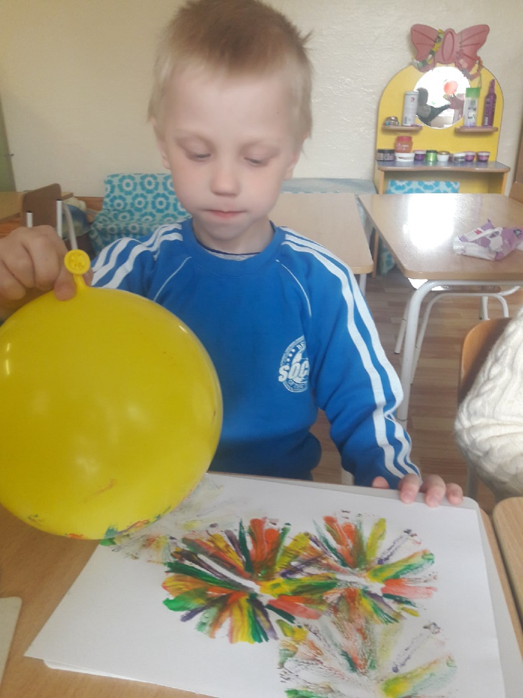

Slide 44
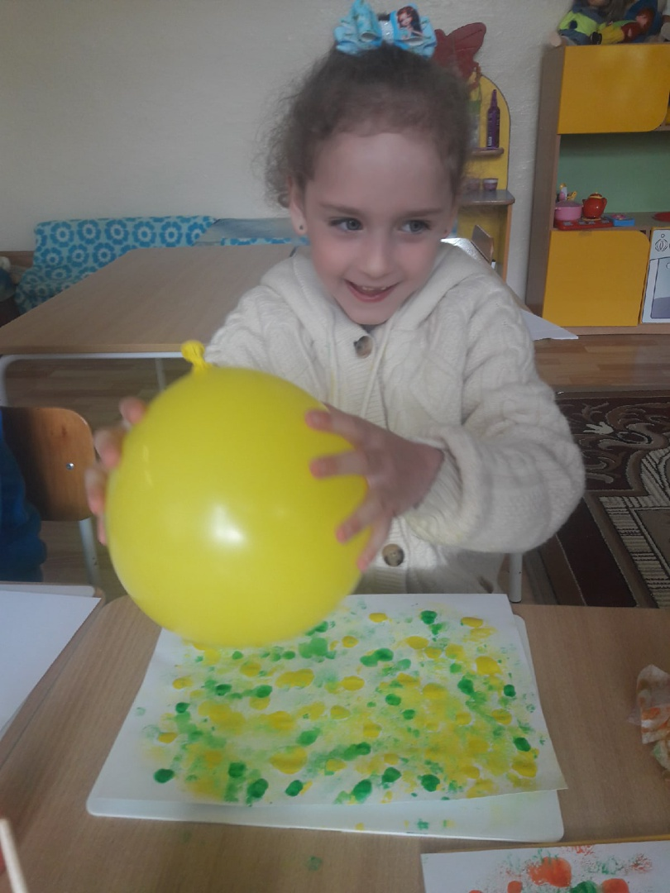

Slide 45
«Букет роз»Рисование полиэтиленовым пакетом
Лучший способ самовыражения, познания мира, проявление фантазии
Процесс рисования дарит юному художнику не только эстетическое удовольствие , но и тактильные ощущения, и цветовое восприятие и развитие моторики

Slide 47
«Подводный мир» Рисование красками по соли
Научить новому приему оформления изображения: присыпание солью по мокрой краске для создания объемности изображения.
Продолжать развивать фантазию и воображение детей.
Закрепить навыки рисования красками, умение смешивать на палитре краску для получения нужного оттенка.
Освоение техники рисования с солью по сырой краске.

Slide 49
«Подснежники» Рисуем шприцом!

Slide 51
Рисование на футляре от дисков
«Подводный мир»

Slide 52
Рисование в технике пуантилизм «Оформление пасхальных яиц»

Slide 53
Спасибо за внимание!

